Slide 1
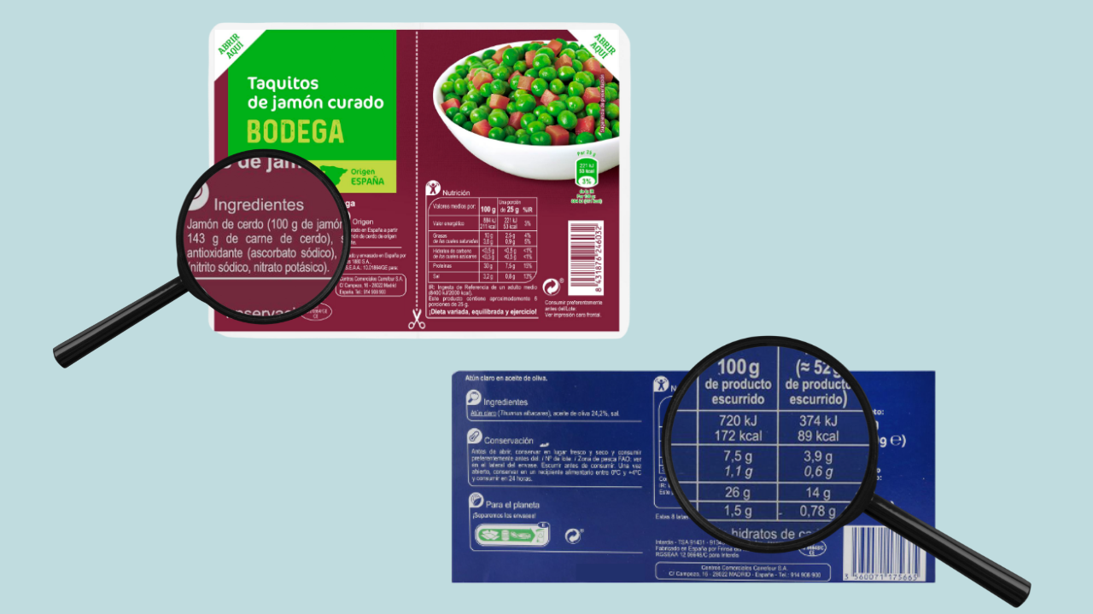
Etiquetado dos produtos alimentícios
Regulamento (UE)
Inspección de la calidad Agroalimentaria-Lugo
Gonzalo J. Rodríguez Abuin

Slide 2
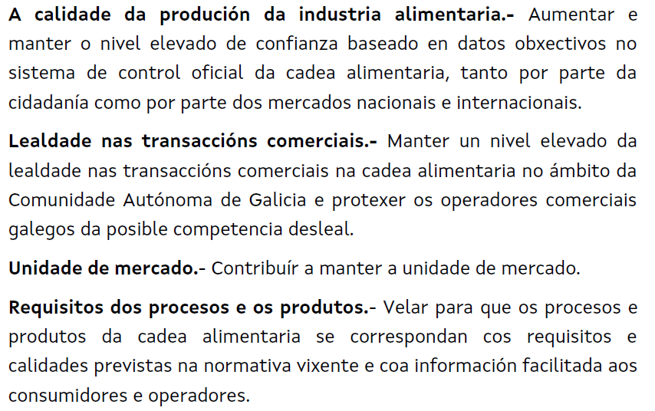
OBJETIVOS DEL CONTROL DE CALIDAD ALIMENTARIA

Slide 3
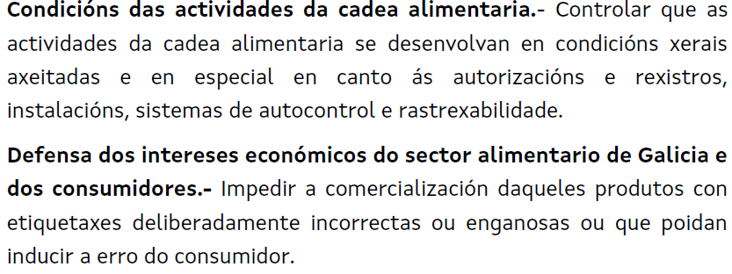

Slide 4
Marco legal:
-RD 1334/1991 NGE -RD 1808/1991 Lote -R UE 1169/2011 RIAC -RD 126/2015 Alimentos sin envasa -D 125/2014 Venta directa (Xunta de Galicia)
-R CE 1924/2006 Alegaciones nutricionales y de salud
-R UE 432/2012 Normas de desarrollo del R CE 1924
- Regulamento (CE) nº 1333/2008 do Parlamento Europeo e do Consello do 16 de decembro de 2008 sobre aditivos alimentarios.
- Regulamento de Execución (UE) nº 2018/775 disposiciones dell Regulamento (UE) 1169/2011 do normas para indicar o país de orixe ou o lugar de precedencia do ingrediente primario
- Regulamento (CE) Nº 1925/2006 do Parlamento Europeo e do Consello o 20 de decembro de 2006 sobre a adición de vitaminas, minerais e outras sustancias determinadas aos alimentos.
- Regulamento (UE) nº 1151/2012 do Parlamento Europeo e do Consello de 21 de novembro de 2012 sobre os réximes de calidade dos produtos agrícolas e alimenticios.
- Regulamento de Execución (UE) nº 668/2014 normas de desenvolvemento do Regulamento (UE) nº 1151/2012 do Parlamento Europeo e do Consello sobre os réximes de calidade dos produtos agrícolas e alimenticios.
- Regulamento Delegado (UE) nº 664/2014 UTILIZACION SIMBOLOS DE LA UNION
- Regulamento Delegado (UE) nº 665/2014 UTILIZACION SIMBOLOS DE PRODUTO DE MONTAÑA
Decreto 124/2010, do 15 de xullo, polo que se regulan as mencións relativas á orixe ou procedencia galega na etiquetaxe, presentación e publicidade dos produtos alimentarios
Real Decreto 1801/2008, do 3 de novembro , polo que se establecen normas relativas ás cantidades nominais para produtos envasados e o control do seu contido efectivo.

Slide 5
Algo de historia
La etiqueta es una pieza gráfica que se coloca en un objeto o mercancía para su identificación, valoración y clasificación. Actualmente hay una gran variedad de formatos y materiales de etiquetas con el fin de distinguir un producto de otro.
Pero no siempre ha sido así, primero surgieron los envases para contener y clasificar primordialmente alimentos y después las etiquetas, ante la necesidad de ordenar productos de varias categorías y agilizar el proceso de comercialización.

Slide 6
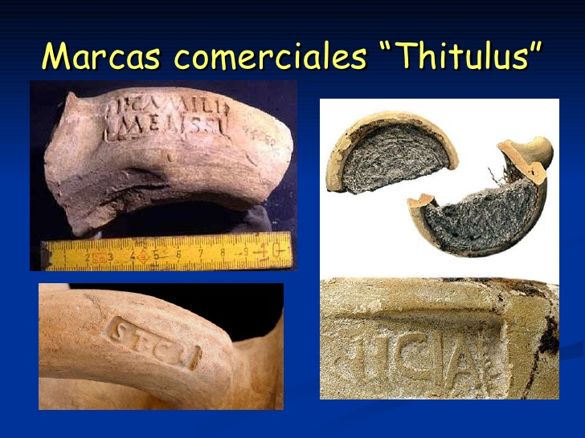

Slide 7
Los tituli picti escritos sobre las ánforas contenían una información similar a la de cualquier etiquetado actual, con 8 datos concretos:
- contenido (garum, muria, hallex, etc.)
- el origen (lixitanus, malacitanus, tingitanus, etc.)
-la materia prima (scombri o caballa)
- sus características (argutum-picante-,saccatum-filtrado-, etc.)
- sus atributos de calidad (excellens)
-y su vejez o solera (bien de manera genérica utilizando adjetivos como vetus –viejo– o recens –recién preparado–, bien indicando la añada con numerales)
-peso del producto
-y la denominación del comerciante.

Slide 8
La auténtica historia se forja a partir de la introducción de la imprenta moderna, creada por Johannes Gutenberg en el año 1444,aproximadamente.
En el siglo XVI en Europa aparecieron las etiquetas impresas, vinculadas a los fabricantes papeleros, quienes por primera vez utilizaron diseños.

Slide 9
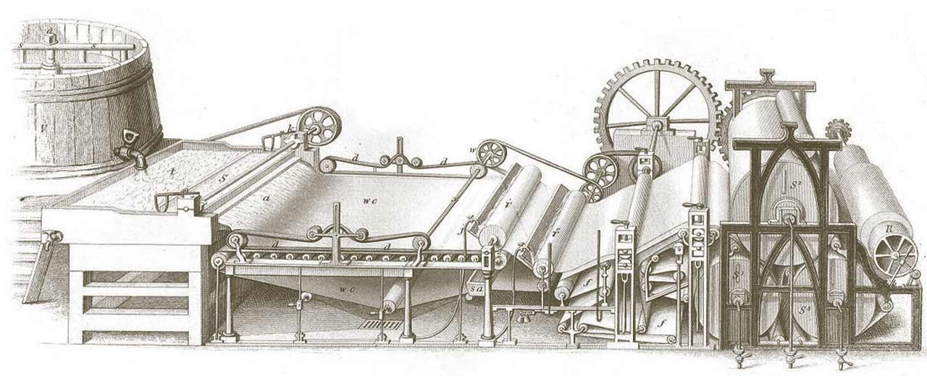
En 1798 dos inventos favorecieron enormemente el desarrollo de la grafica :
-la máquina para hacer papel, inventada por el francés Louis-Nicolas Robert,

Slide 10
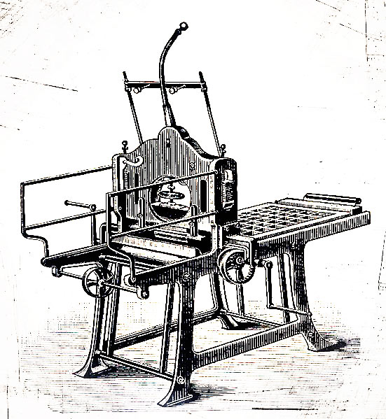
-y la litografía, que fue inventada en Alemania en 1796 por Aloys Senefelder.

Slide 11
Orígenes de la etiqueta autoadhesiva. Fue entrado ya el siglo XX, en la década de los años treinta, y con Ray Stanton Avery como protagonista. Comenzó aplicándolas con adhesivo en botellas y frascos. Stan Avery ideó una forma inteligente para que las tiendas indicaran el precio de sus productos, y lo hizo inicialmente con un laminado sensible a la presión.
A partir de entonces Avery creó y patentó el primer sistema de troquelado. Además, ideó el adhesivo de base sintética sensible a la presión y un dispensador manual de etiquetas autoadhesivas.
Hasta un total de 18 patentes que hicieron de su firma, Avery Adhesives, una compañía revolucionaria.

Slide 12

Otro momento histórico en el sector de la etiqueta autoadhesiva fue el comienzo de la producción del código de barras para el sector minorista, allá por 1978 según algunas fuentes. Un elemento esencial y siempre presente a día de hoy en cualquier etiqueta

Slide 13
Marco legal
https://www.mapa.gob.es/es/alimentacion/legislacion/recopilaciones-legislativas-monograficas/Informacion_consumidor.aspx
ÍNDICE GENERAL

Slide 19
Otras indicaciones reguladas de la presentación de los alimentos
RD 1808/1991, identification del lote
-Irá precedida de la letra «L», salvo que se distinga
claramente de las demás indicaciones del etiquetado.
-Cuando los productos estén envasados, figurará en el envase o en una etiqueta
unida a éste. Cuando no estén envasados, figurará en el embalaje/recipiente
documentos comerciales pertinentes.
En todos los casos, la indicación del lote figurará del tal manera que sea fácilmente
visible claramente legible e indeleble.
-Cuando la fecha de duración mínima, tenga por lo menos el día y el mes
indicados claramente y en orden, podrá no ir acompañado
de la indicación del lote.

Slide 20
MARCADO DE IDENTIFICACIÓN PARA PRODUCTOS DE ORIGEN ANIMAL
Regulado por R(CE) 853/2004 del Parlamento Europeo y del Consejo de 29 de abril.
Art. 5 Marcado sanitario y de identificación
1.- Los operadores de empresa alimentaria no pondrán en el mercado productos de origen animal manipulados en un establecimiento sujeto a autorización que no lleven:
a) Una marca sanitaria fijada de conformidad con el RCE 854/2004 (capitulo III del Anexo I) o una marca de identificación fijada conforme a lo dispuesto en la sección I del Anexo II del presente reglamento.
ANEXO II-SECCIÓN I: MARCADO DE IDENTIFICACIÓN
Los operadores deberán garantizar la fijación de una marca de identificación en los productos de origen animal.
A. FIJACIÓN DE LA MARCA DE IDENTIFICACIÓN
1.- La marca de identificación deberá fijarse antes de que el producto abandone el establecimiento de producción.

Slide 21

B. FORMA DE LA MARCA DE IDENTIFICACIÓN
5.- Deberá ser legible e indeleble, fácilmente descifrables y claramente visible.
6.- Deberá indicar el nombre del país con todas sus letras
(ESPAÑA) o abreviado en un código de dos letras conforme a la norma ISO correspondiente (ES para España).
7.- Deberá indicar el número de autorización del establecimiento, (Reg. Sanitario).
8.- Las marcas fijadas en establecimientos ubicados en la Comunidad deberán tener forma oval y contendrán las siglas CE.

Slide 22
Real Decreto 1109/1991,Alimentos ultracongelados
El etiquetado de los alimentos ultracongelados deberá cumplir la norma general de etiquetado, incluyendo además las siguientes indicaciones:
-La denominación de venta deberá ser completada con las menciones ultracongelado o congelado rápidamente.
-La fecha de duración mínima deberá ir acompañada de la indicación del período durante el cual el destinatario podrá almacenar los productos ultracongelados y la indicación de la temperatura de conservación y/o del equipo de conservación exigido.
-La leyenda no congelar de nuevo tras la descongelación

Slide 23
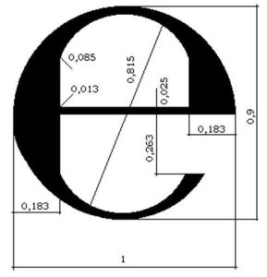
R D 1801/2008 normas relativas a las cantidades nominales para productos envasados y al control de su contenido efectivo.
Artículo 9. Inscripciones y marcado.
Todo envase debe llevar de forma indeleble, fácilmente legible y visible, según se especifica, las siguientes indicaciones:
-La cantidad nominal (masa o volumen nominal) expresada, utilizando como unidades de medida el kilogramo o el gramo, el litro, el centilitro o el mililitro, por medio de cifras de una altura mínima de:
-Irán seguidos del símbolo de la unidad de medida o bien de su nombre.
-Los envases que respondan a las modalidades de control estadístico de lotes, pueden recibir el signo CE «℮», que certifica, bajo responsabilidad del envasador o del importador, que el envase cumple con las disposiciones del mismo.
El signo CE «℮», de una altura mínima de 3 mm, se coloca en el mismo campo visual que la indicación de la masa o volumen nominales y toma la forma representada por el grafico.
 | Altura mínima | cantidad nominal
1º | 6 mm | superior a 1.000 g o 100 cl.
2º | 4 mm | entre 1.000 g o 100 cl, inclusive, y 200 g o 20 cl, exclusive.
3º | 3 mm | entre 200 g o 20 cl, inclusive, y 50 g o 5 cl, exclusive
4º | 2 mm | igual o inferior a 50 g o 5 cl.

Slide 24
Antes del R UE 1169/2011
Norma general de etiquetado
El Real Decreto 1334/1999, de 31 de julio, por el que se aprueba la Norma general de etiquetado, presentación y publicidad de los productos alimenticios incorporó diferentes Directivas Comunitarias desde el año 1979, habiendo sido modificado en varias ocasiones.
La Directiva 2000/13/CE llevó a cabo una codificación de todas esas Directivas en materia de etiquetado, presentación y publicidad de los productos alimenticios.

Slide 25
El 13 de diciembre de 2014 entró en aplicación el Reglamento (UE) N.º 1169/2011 del Parlamento Europeo y del Consejo de 25 de octubre de 2011 sobre la información alimentaria facilitada al consumidor y por el que se modifican los Reglamentos (CE) N.º 1924/2006 y (CE) N.º 1925/2006 del Parlamento Europeo y del Consejo, y por el que se derogan la Directiva 87/250/CEE de la Comisión, la Directiva 90/496/CEE del Consejo, la Directiva 1999/10/CE de la Comisión, la Directiva 2000/13/CE del Parlamento Europeo y del Consejo, las Directivas 2002/67/CE, y 2008/5/CE de la Comisión, y el Reglamento (CE) Nº 608/2004 de la Comisión.

Slide 26
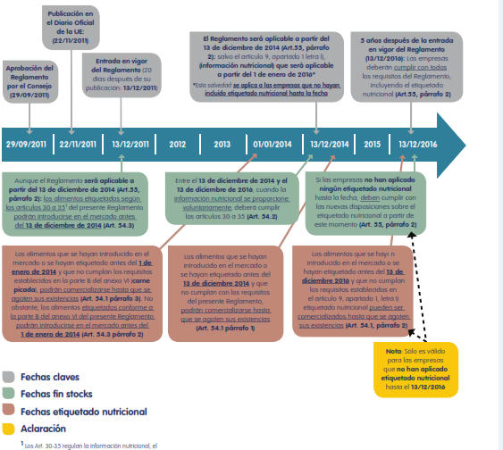

Calendario de aplicación del R UE 1169/2011
Desde el 1 de abril de 2015,es obligatorio indicar el origen de la carne de porcino, ovino y caprino y aves de corral.
2019
2020
2023
Desde el 22 de enero de 2019 es obligatorio indicar el origen de la leche como ingrediente en la leche y los productos lácteos.
En vinos, obligatorio indicar la lista de ingredientes y la información nutricional a partir del 8 de diciembre de 2023.
Obligación de indicar el origen del ingrediente primario a partir del 1 de abril de 2020.

Slide 27

Análisis del R UE 1169/2011
Preámbulo
La principal norma alimentaria de la UE es el REGLAMENTO (CE) N.º 178/2002 DEL PARLAMENTO EUROPEO Y DEL CONSEJO de 28 de enero de 2002 por el que se establecen los principios y los requisitos generales de la legislación alimentaria, se crea la Autoridad Europea de Seguridad Alimentaria y se fijan procedimientos relativos a la seguridad alimentaria.

Slide 28
En el considerando 4 y 20 del R UE 1169/2011,se indica:
Un principio general de la legislación alimentaria es ofrecer a los consumidores una base para elegir con conocimiento de causa los alimentos que consumen y evitar cualquier práctica que pueda inducir a engaño al consumidor.
La legislación sobre información alimentaria debe prohibir el uso de información que pueda inducir a engaño al consumidor
EFICACIA extensión a la publicidad y la presentación de los alimentos.

Slide 29
Disposiciones generales
Objeto
-Establer la base jurídica para garantizar un alto nivel de protección de los consumidores en relación con la información alimentaria y, al mismo tiempo, asegurar un funcionamiento correcto del mercado.
-Establecer los principios generales y las responsabilidades que rigen la información alimentaria. Y los medios para garantizar el derecho de los consumidores a la información.
Art. 1 Objeto y ámbito de aplicación

Slide 30
Ámbito de aplicación
-El Reglamento se aplicará a los operadores de empresas alimentarias cuyas actividades conciernan a la información alimentaria facilitada al consumidor, en todas las fases de la cadena alimentaria.Se aplicara a todos los alimentos destinados al consumidor final, incluídos los entregados por las colectividades.
-El Reglamento se aplica sin perjuicio de otros requisitos de etiquetado previstos en disposiciones de la Unión aplicables a alimentos concretos.

Slide 31
El concepto de “información alimentaria”, según se define, es amplio, ya que se refiere a la información relativa a un alimento y puesta a disposición del consumidor final, no solo por medio de una etiqueta, sino también a la facilitada por cualquier otro medio, como herramientas tecnológicas o la comunicación verbal.

Slide 32
Art. 2 Definiciones anexo 1 DEFINICIONES ESPECIFICAS SOBRE PROPIEDADES NUTRITIVAS
-«etiqueta»: los letreros, marcas comerciales o de fábrica, signos, dibujos u otras descripciones, escritos, impresos, estarcidos, marcados, grabados o estampados en un embalaje o envase alimentario, o que acompañe al mismo;
-«etiquetado»: las menciones, indicaciones, marcas de fábrica o comerciales, dibujos o signos relacionados con un alimento y que figuren en cualquier envase, documento, rótulo, etiqueta, faja o collarín, que acompañen o se refieran a dicho alimento;

Slide 33
PUBLICIDAD
Toda forma de comunicación realizada en el marco de una actividad comercial Industrial , artesanal o liberal con la finalidad de promover el suministro de bienes o prestación de servicios.
PUBLICIDAD ENGAÑOSA
Toda publicidad que de cualquier manera incluida su presentación induce a error o puede inducir a error a las personas a la que se dirige, y que debido a ese carácter engañoso , puede afectar a su comportamiento económico y perjudicar a un competidor
EVOCACIÓN
Según la RAE , traer algo a la imaginación por asociación de ideas

Slide 34
Principios generales
Art.3 Objetivos generales
-Un nivel de protección elevado de la salud y los intereses de los consumidores, proporcionando una base al consumidor final para que tome decisiones con conocimiento de causa.
-Lograr, en la Unión, la libre circulación de alimentos, teniendo en cuenta la necesidad de proteger los intereses legítimos de los productores y la calidad de los productos.

Slide 35
Art. 4 Principios que rigen la información alimentaria obligatoria.
Cuando la legislación alimentaria requiera información obligatoria esta se referirá a:
-Identidad
-composición
-propiedades o características de los alimentos.
-Información sobre las características nutricionales.
Información sobre la protección de la salud y el uso seguro de un alimento, en particular sobre:
-Propiedades relacionadas con la composición que puedan ser perjudiciales para la salud de determinados grupos de consumidores.
-Duracion,almacenamiento y uso seguro.
-Efectos sobre la salud.

Slide 36
Art. 5 Consulta a la EFSA
Cualquier medida de la Unión en el ámbito de la información alimentaria que pueda tener efectos sobre la salud pública se adoptará previa consulta a la Autoridad Europea de Seguridad Alimentaria .
Art. 6 Requisito fundamental
Los alimentos destinados al consumidor final o a las colectividades irán acompañados de información alimentaria.

Slide 37
Requisitos generales de información y responsabilidades
Art.7 Practicas informativas leales
.La información alimentaria no inducirá a error
sobre las características del alimento sobre la naturaleza, identidad, cualidades, composición, cantidad, duración, país de origen o lugar de procedencia, y modo de fabricación o de obtención
Atribuyendo al alimento efectos o propiedades que no posee

Slide 38
insinuando que un alimento posee características especiales, cuando, en realidad, todos los alimentos similares poseen esas mismas características, en particular poniendo especialmente de relieve la presencia o ausencia de determinados ingredientes o nutrientes
sugiriendo, mediante la apariencia, la descripción o representaciones pictóricas, la presencia de un determinado alimento o ingrediente, cuando en realidad un componente presente de forma natural o un ingrediente utilizado normalmente en dicho alimento se ha sustituido por un componente o un ingrediente distinto.

Slide 39
. La información alimentaria será precisa, clara y fácil de comprender para el consumidor.
EXCEPTO las aguas minerales y productos alimenticios destinados a una alimentación especial, la información alimentaria no atribuirá a ningún alimento las propiedades de prevenir, tratar o curar ninguna enfermedad humana, ni hará referencia a tales propiedades.
TODO ESTO AFECTA A
la publicidad
la presentación de los alimentos y, en especial, a la forma o el aspecto que se les dé a estos o a su envase, al material usado para este, a la forma en que estén dispuestos así como al entorno en el que estén expuestos

Slide 40
Art. 8 Responsabilidades
-El operador de empresa alimentaria responsable de la información alimentaria será el operador con cuyo nombre o razón social se comercialice el alimento o, en caso de que no esté establecido en la Unión, el importador.
-El operador responsable de la información alimentaria garantizará la presencia y la exactitud de dicha información.

Slide 41
-Cuando los operadores tengan responsabilidades sobre actividades que no afecten a la información alimentaria, no suministrarán alimentos, que según la información de que disponen, no sean conformes.
-Los operadores de empresas alimentarias serán los responsables de las modificaciones que introduzcan en la información alimentaria que acompaña a un alimento.

Slide 42
-Los operadores garantizarán, que la información relativa a los alimentos no envasados, destinados al consumidor final o a las colectividades, se comunique al operador que vaya a recibir el alimento para que, cuando así se requiera, se pueda facilitar al consumidor final la información alimentaria obligatoria.
obligación de transmisión de la información, sobre alimentos comercializados en una fase anterior al consumidor final.
-Se obliga a la transmisión de información entre empresas

Slide 43
Información alimentaria obligatoria
Lista de menciones obligatorias- Art. 9
a) La denominación del alimento
b) la lista de ingredientes
c) todo ingrediente o coadyuvante que cause alergias o intolerancias
d) la cantidad de determinados ingredientes
e) la cantidad neta del alimento
f) la fecha de duración mínima o la fecha de caducidad
g) las condiciones especiales de conservación y/o las condiciones de utilización
h) el nombre o la razón social y la dirección del operador responsable de la información alimentaria
i) el país de origen o lugar de procedencia cuando así esté previsto
j) el modo de empleo en caso de que, en su ausencia, fuera difícil hacer un uso adecuado del alimento
k) respecto a las bebidas que tengan más de un 1,2 % Vol. de alcohol, se especificará el grado alcohólico volumétrico adquirido
l) la información nutricional

Slide 44
Menciones obligatorias adicionales para categorías o tipos específicos de alimentos
-Artículo 10
Además de las menciones enumeradas en el artículo 9, apartado 1, en el anexo III se establecen las menciones obligatorias adicionales para categorías o tipos específicos de alimentos.

Slide 45
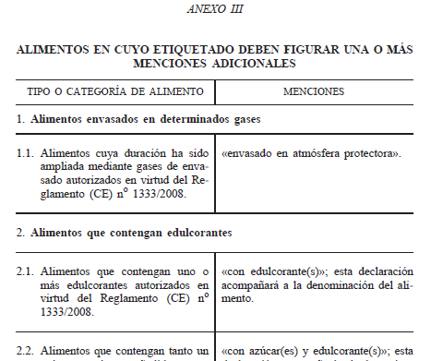
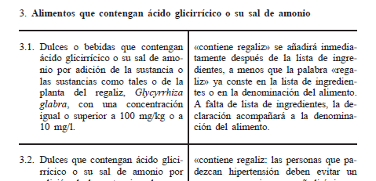

Slide 46
Art. 12 Disponibilidad y colocación de la información
Alimentaria obligatoria:
-La información alimentaria obligatoria estará disponible y será fácilmente accesible.
-En el caso de alimentos envasados, la información alimentaria obligatoria figurará directamente en el envase o en una etiqueta sujeta al mismo.
-En el caso de los alimentos no envasados se aplicaran las medidas nacionales (En nuestro caso el RD 126/2015)

Slide 47
Art. 13 Presentación de las menciones obligatorias
-La información alimentaria obligatoria se indicará en un lugar destacado, de manera que sea fácilmente visible, claramente legible y, en su caso, indeleble. En modo alguno estará disimulada, tapada o separada por ninguna otra indicación o imagen, ni por ningún otro material interpuesto.
-Las menciones obligatorias se imprimirán de manera que se garantice una clara legibilidad, en caracteres que utilicen un tamaño de letra en el que la altura de la x, según se define en el anexo IV, sea igual o superior a 1,2 mm.

Slide 48
Art.2.2
l) «campo visual principal»: el campo visual de un envase que con toda probabilidad es más visible a primera vista por el consumidor en el momento de realizar la compra y que le permite identificar inmediatamente un producto por su carácter, naturaleza y, si procede, por su marca comercial. Si el envase tiene varios campos visuales principales idénticos, el campo visual principal será el que elija el operador de la empresa alimentaria;

Slide 49
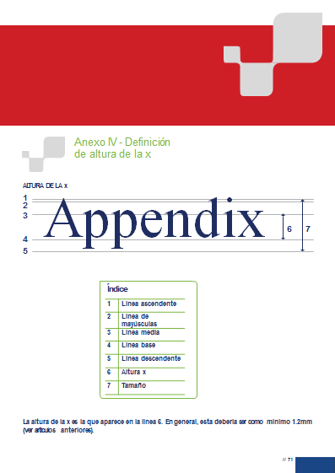

Slide 50
-En el caso de los envases o recipientes cuya superficie mayor sea inferior a ◄ 80 cm2 , el tamaño de letra será igual o superior a 0,9 mm (altura de la x).
-Las menciones relativas a la denominación de venta, cantidad neta y grado alcohólico (en su caso), figurarán en el mismo campo visual.

Slide 51
Art. 14 Venta a distancia
En el caso de alimentos envasados ofrecidos para la venta mediante comunicación a distancia:
-la información obligatoria, estará disponible antes de que se realice la compra y figurará en el soporte de la venta a distancia o se facilitará a través de otros medios apropiados claramente determinados por el operador de empresas alimentarias.
-Todas las menciones obligatorias estarán disponibles en el momento de la entrega.

Slide 52
Art. 15 Requisitos lingüísticos
-La información alimentaria obligatoria figurará en una lengua que comprendan fácilmente los consumidores de los Estados miembros donde se comercializa el alimento.
* En España se aplica lo que estipula el art.18 del RD 1334/1999 NGE

Slide 53
“Artículo 18 (RD 1334/1999). Lengua en el etiquetado.
Las indicaciones obligatorias del etiquetado de los productos alimenticios que se comercialicen en España se expresarán, al menos, en la lengua española oficial del Estado.
Lo dispuesto en el apartado anterior no será de aplicación a los productos tradicionales elaborados y distribuidos exclusivamente en el ámbito de una Comunidad Autónoma con lengua oficial propia.”

Slide 54
RD 1334/1999,NGE:Disposición adicional única. Título competencial. (2º párrafo)
No obstante, la exigencia establecida en el primer párrafo del artículo 18 sólo tendrá carácter básico respecto de las indicaciones relativas a la lista de ingredientes, las instrucciones para la conservación y el modo de empleo.
*Esto supone que para los productos tradicionales, elaborados y comercializados en Galicia pueden llevar todas las menciones obligatorias en gallego.

Slide 55
Art. 16 Omisión de determinadas menciones obligatorias.
-En el caso de las botellas de vidrio destinadas a la reutilización que estén marcadas indeleblemente y, por tanto, no lleven ninguna etiqueta, faja o collarín solo serán obligatorias las menciones siguientes:
-La denominación del alimento
-Todo ingrediente o coadyuvante tecnológico que cause alergias o intolerancias
-La cantidad neta del alimento
-La fecha de duración mínima o la fecha de caducidad
-La información nutricional

Slide 56
-En el caso del envase o los recipientes cuya superficie mayor sea inferior a ◄ 10 cm2 , solo serán obligatorias en el envase o en la etiqueta las menciones siguientes:
-La denominación del alimento
-Todo ingrediente o coadyuvante tecnológico que cause alergias o intolerancias
-La cantidad neta del alimento
-La fecha de duración mínima o la fecha de caducidad
La Lista de ingredientes, se facilitará mediante otros medios o estarán disponibles a petición del consumidor.

Slide 57
-La Información Nutricional, no será obligatoria en el caso de los alimentos enumerados en el anexo V:
1. Productos sin transformar que incluyen un solo ingrediente o una sola categoría de ingredientes.
2. Productos transformados cuya única transformación ha consistido en ser curados y que incluyen un solo ingrediente o una sola categoría de ingredientes.
3. Agua destinada al consumo humano, incluida aquella cuyos únicos ingredientes añadidos son el anhídrido carbónico o los aromas.
(Ect…,hasta 19 categorias.)

Slide 58
-La Lista de Ingredientes y la Información Nutricional, son obligatorias en el caso de las bebidas con un grado alcohólico volumétrico superior a 1,2 %. Desde el 8 de diciembre de 2023
-La información nutricional podrá limitarse al valor energético, que podrá expresarse mediante el símbolo «E» de energía. En tal caso, la información nutricional completa se facilitará por un medio electrónico indicado en el envase o en una etiqueta sujeta a este.
-La lista de ingredientes podrá facilitarse por un medio electrónico indicado en el envase o en una etiqueta sujeta a este. En tal caso deberán figurar en la etiqueta la declaración de alérgenos.

Slide 59
Real Decreto-ley 6/2022, de 29 de marzo, por el que se adoptan medidas urgentes en el marco del Plan Nacional de respuesta a las consecuencias económicas y sociales de la guerra en Ucrania.
Disposición adicional vigésima. Medidas excepcionales y temporales de etiquetado en el marco del Reglamento (UE) 1169/2011 del Parlamento Europeo y del Consejo de 25 de octubre de 2011 sobre la información alimentaria facilitada al consumidor…
1. Mientras la disponibilidad de determinados ingredientes se pueda ver afectada por razones de aprovisionamiento, se entenderán cumplidas las obligaciones de información a las personas consumidoras establecidas en el Reglamento (UE) n.º 1169/2011…, mediante la utilización por parte de los operadores de empresas alimentarias de etiquetas o pegatinas adhesivas, impresión por chorro de tinta u otros sistemas equivalentes que recojan la información actualizada relativa a qué ingredientes se han utilizado para reemplazar los utilizados anteriormente, reportándose en todo caso la presencia de alérgenos.

Slide 60
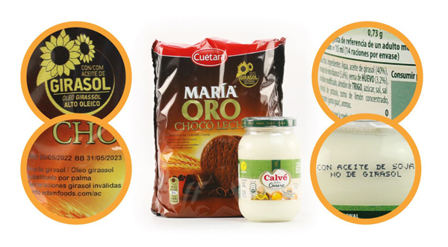

Slide 61


Agricultura ecolóxica de Galicia
Logo Unión Europea

Slide 62
ORDE do 16 de febreiro de 2022 pola que se aproban diversas normas técnicas
e os distintivos identificadores da artesanía alimentaria.
Distintivo identificador dos produtos artesáns
Distintivo identificador dos
produtos artesáns da casa
Distintivo identificador dos produtos artesáns de montaña

Slide 63


Marcas de garantía
Galicia Calidade es la marca de garantía que certifica la calidad de los productos y/o servicios que, por su elaboración en Galicia, por su materia prima o diseño gallegos, merezcan esta distinción, una vez contrastada mediante los controles establecidos.
Galega 100% é o único selo que distingue ós produtos lácteos galegos de calidade superior; un selo que garante a trazabilidade do leite dende a granxa ata a casa; a marca de garantía do mellor leite de Galicia.
O leite de Galega 100% procede de granxas incluídas no Rexistro de Explotacións de Calidade Diferenciada creado polo Decreto 57/2010, que cumpren cuns requisitos de calidade excepcionais e superiores á esixente normativa comunitaría.

Slide 64






Regimenes voluntarios de certificación

Slide 65






Slide 66




Slide 67

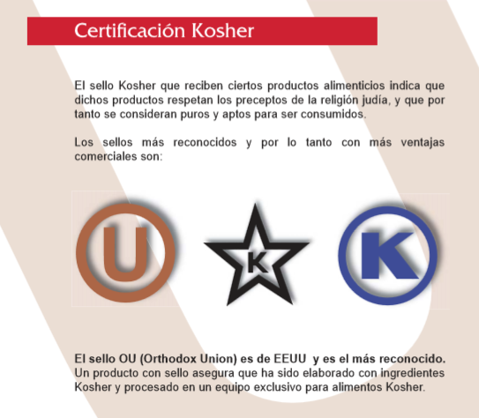

Slide 68
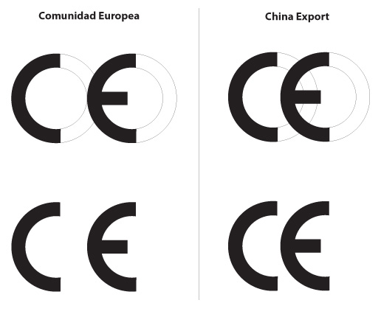
Marcado CE
El marcado CE es el pasaporte para los productos, garantizando su libre circulación en el Espacio Económico Europeo
Para comercializarse en el Espacio Económico Europeo (EEE) , los productos deben cumplir los criterios técnicos recogidos en la legislación de la Unión Europea de armonización aplicable,incluyendo la colocación del logotipo sobre el producto o la documentación de acompañamiento,independientemente del lugar de fabricación del producto.

Slide 69


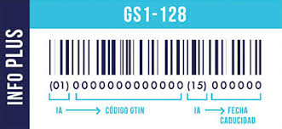
Otros elementos de las etiquetas
¿Qué es un código de barras?
Un código de barras consta de dos partes diferenciadas: el código y el símbolo.
El código es un identificador único del producto que puede representarse en diferentes tipos de símbolos (códigos de barras) consiguiendo una herramienta que permite operar logísticamente y comercialmente con todos los agentes de la cadena de suministro, ya sean clientes o proveedores.
Además de códigos para identificar artículos, existen identificadores estándares para unidades de envío, localizaciones o servicios, entre otros.

Slide 70


El Punto Verde, visible en todos los envases gestionados por un Sistema Integrado de Gestión de residuos (SIG), es un símbolo de información mediante el cual, todas las empresas envasadoras adheridas a los SIG de residuos identifican los envases de sus productos. No se trata de una tasa ni de un impuesto, sino del pago por la prestación de un servicio que la empresa envasadora adherida realiza al SIG para el reciclaje de los envases y así dar cumplimiento a la legislación. Este símbolo tiene carácter identificativo y garantiza que las empresas cuyos envases presentan este logotipo cumplen con los principios definidos en la Directiva europea 94/62 y su correspondiente ley nacional (en España a través de la Ley 11/97 de Envases y Residuos de Envases).

Slide 71
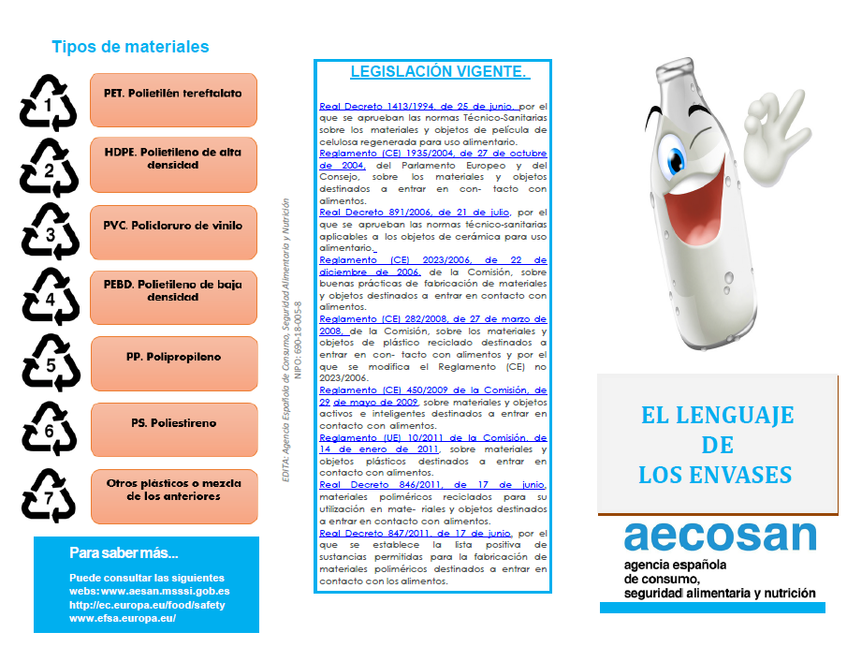
Tipos de materiales de los envases plásticos

Slide 72
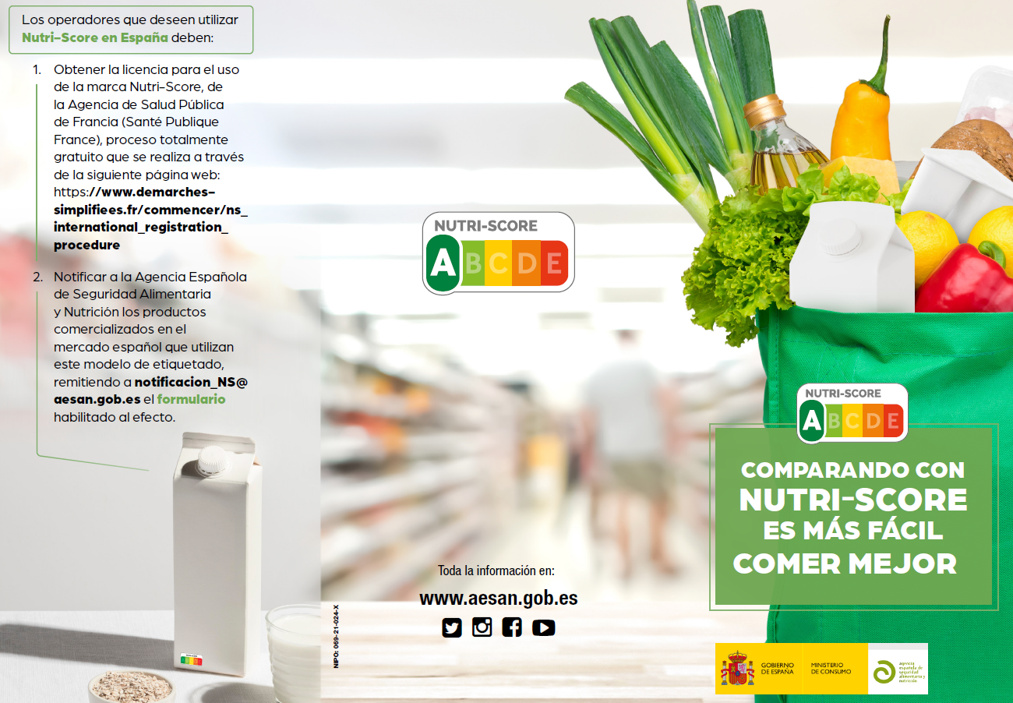
Etiquetado frontal

Slide 73
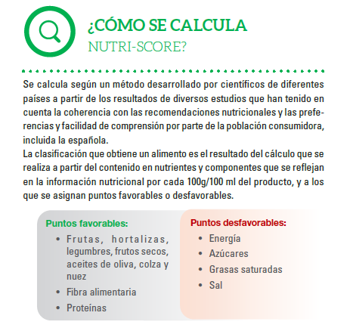

Slide 74
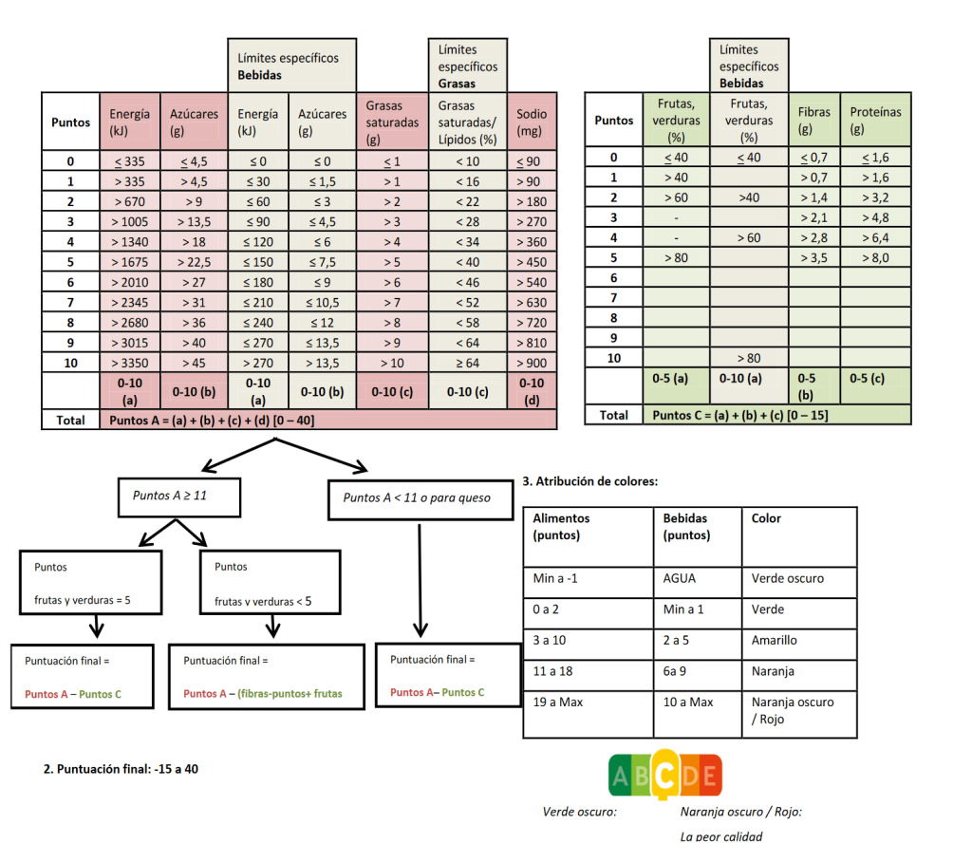

Slide 75
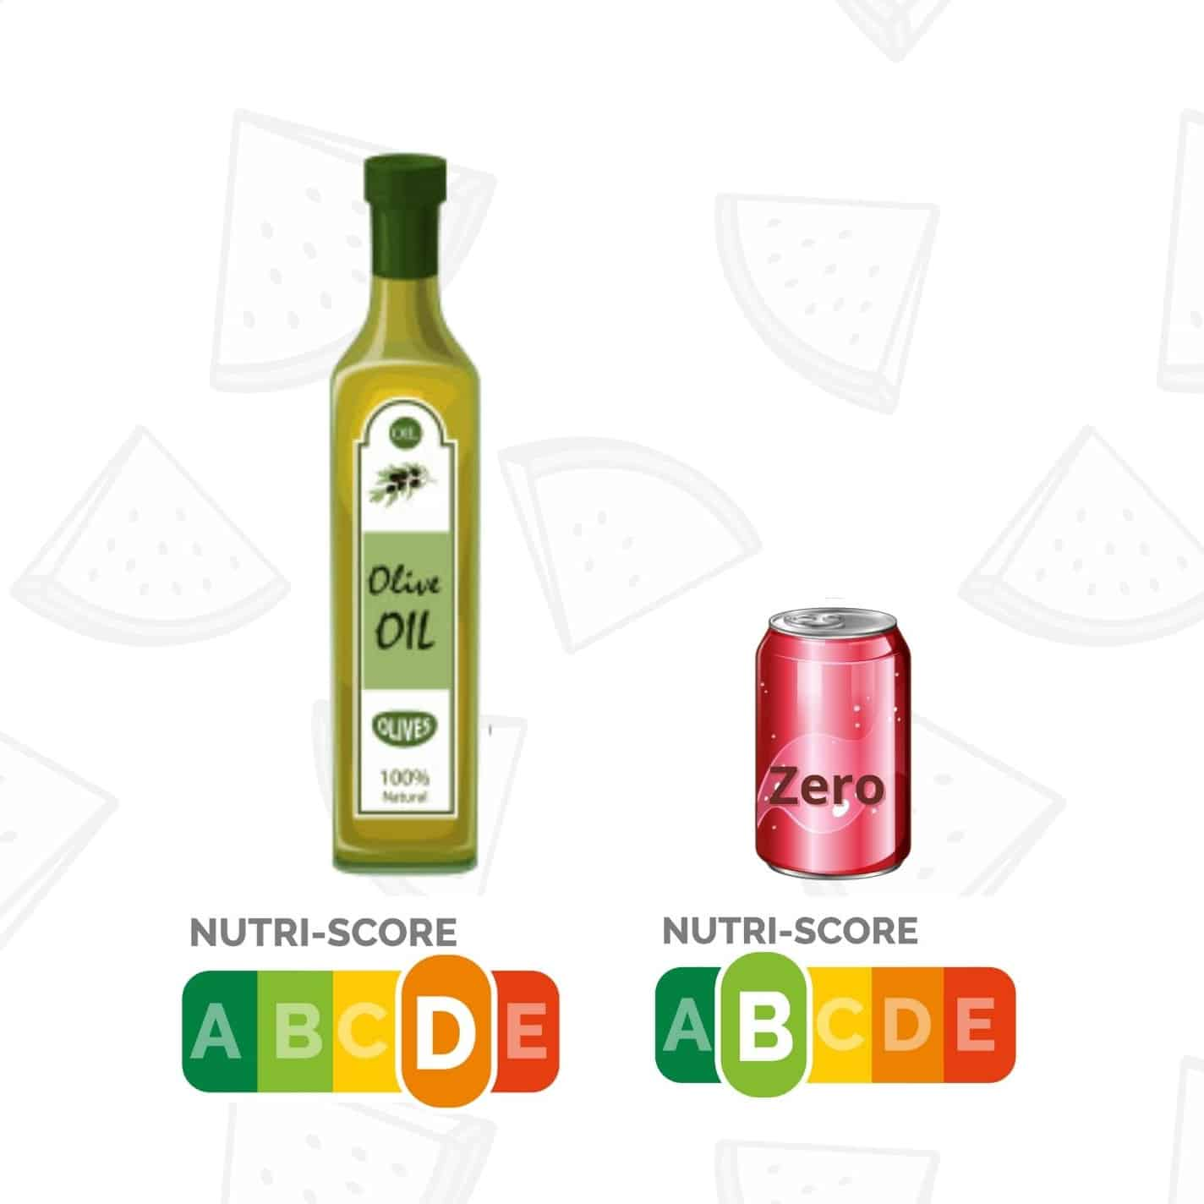
Paradojas de Nutriscore

Slide 76
Desde OCU queremos que el Gobierno se comprometa a que los productos que comemos tengan un etiquetado claro y sencillo para los consumidores
-En el frontal del producto aparezca su denominación legal, tan destacada como la denominación comercial.
-Cuando un ingrediente aparezca destacado, sea obligatorio que su porcentaje aparezca al lado con el mismo tamaño y tipografía.
-El ingrediente destacado en el envase coincida con el mayoritario.
-Se definan los términos natural, casero y tradicional, además de sus condiciones de uso.
-Se acabe con la letra pequeña del etiquetado obligatorio
-Se sustituya la sugerencia de presentación por una foto real del producto.

Slide 77
Ingredientes:
-Se establezca un porcentaje mínimo del ingrediente para que pueda ser destacado.
-Se limite el uso de colorantes y potenciadores de sabor en productos con un contenido mínimo de un ingrediente.
-Se incluya la cantidad de azúcar añadido.
-Se ponga coto al uso indiscriminado de alegaciones nutricionales.
-Porque para poder elegir, necesitamos tener las cosas claras, que no las disfracen ni nos engañen.

Slide 78
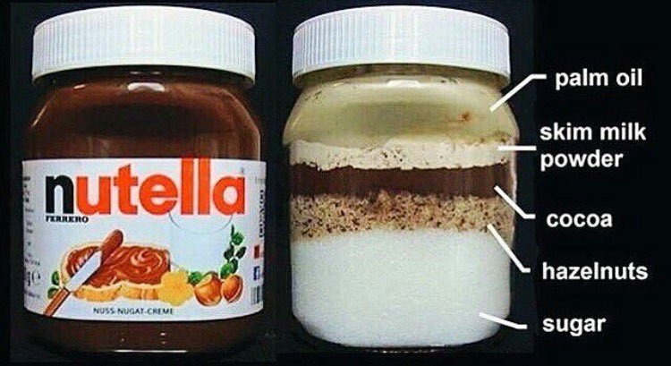
Así tendrían que ser las etiquetas de los alimentos si quisieran reflejar sus ingredientes reales. https://twitter.com/mohorte
31 Enero 2017 Actualizado 5 Febrero 2018
Geoff Teehan‏ @gt
If nutrition labels were designed to visualize ingredients like this, we would make better choices—as would the manufacturers.

Slide 79
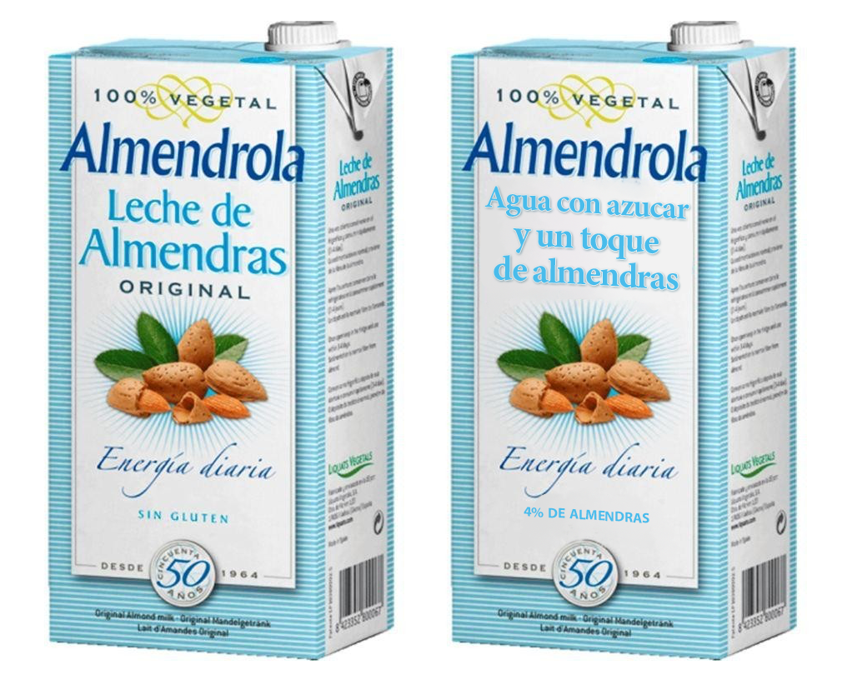
Deliciosa agua con azúcar (y un 4% de almendras)

Slide 80
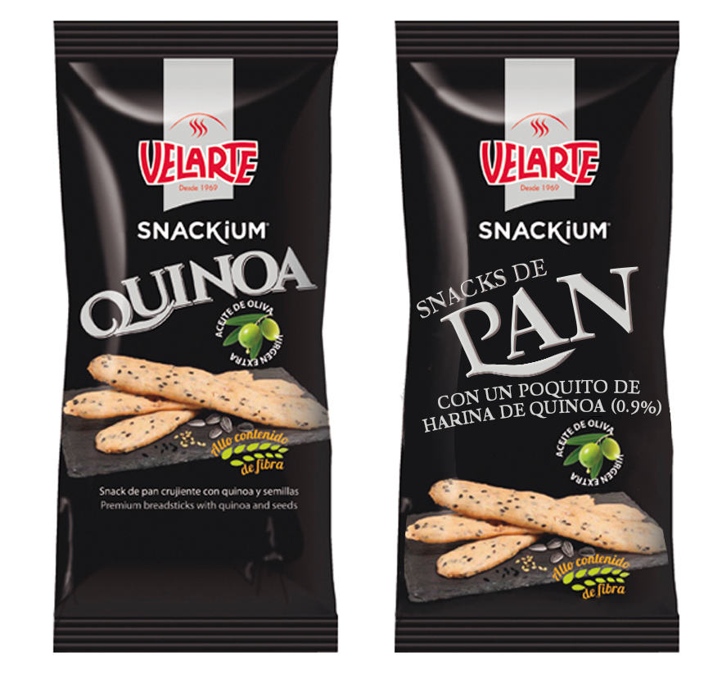
¡Pan! (con un 0,9% de quinoa)

Slide 81
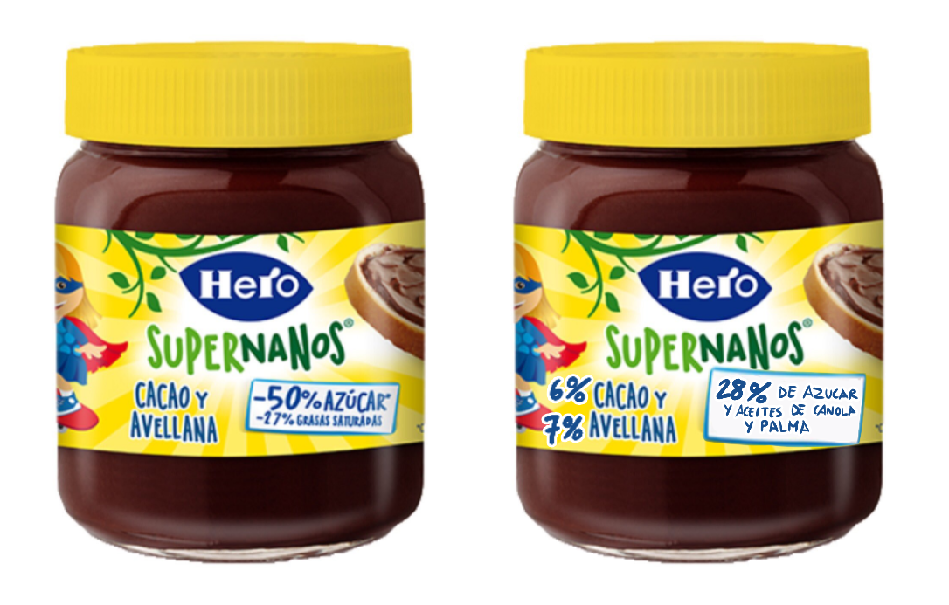
Crema de 6% de cacao y 7% de avellanas con un 28% de azúcar

Slide 82
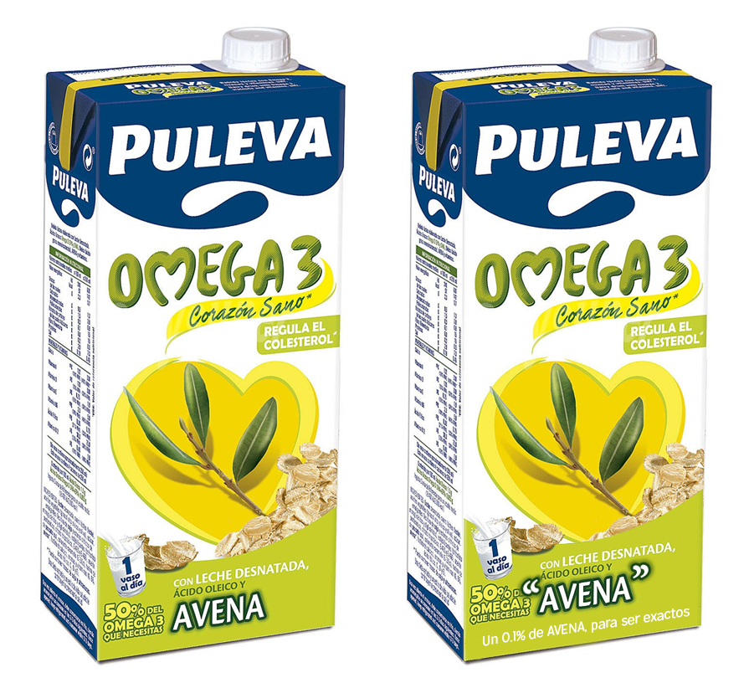
Leche desnatada con avena. Con un 0,1% de avena, en concreto

Slide 83
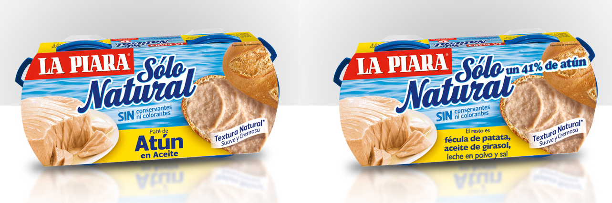
¡Ahora con un 41% de atún natural! (y un poquito más de fécula de patata, aceite de girasol, leche en polvo y sal)

Slide 84
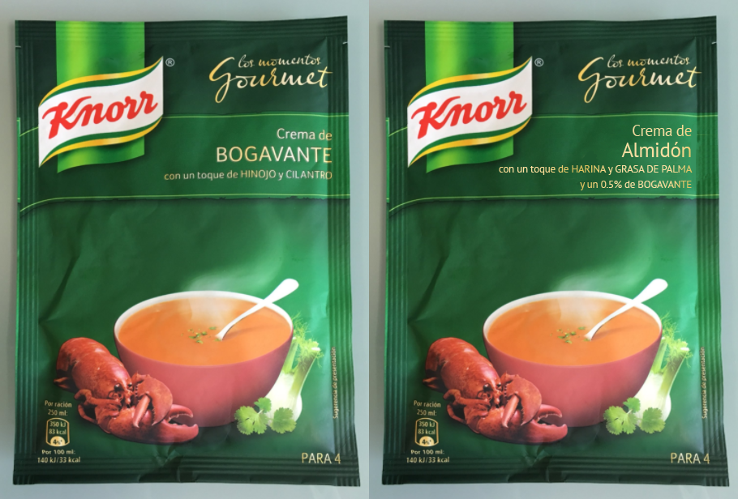
Crema de almidón con un toque de harina y grasa de palma (y un 0,5% de bogavante)

Slide 85
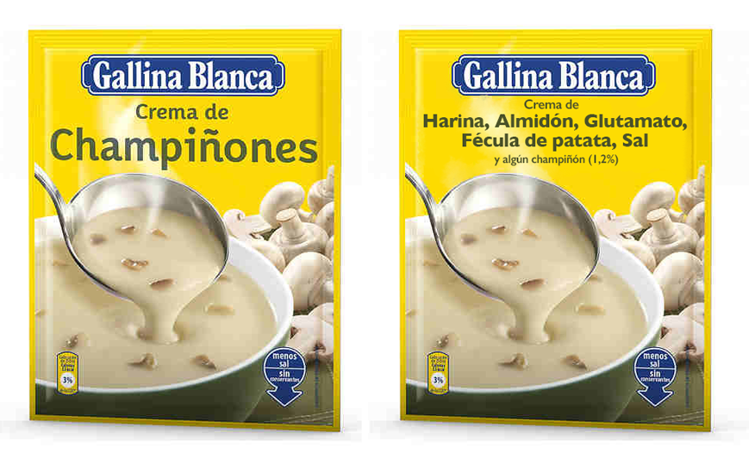
Crema de harina, almidón, glutamato, fécula de patata y sal (con ocasional champiñón)

Slide 86
MENCIONES OBLIGATORIAS
REGLAMENTO UE 1169/2011

Slide 87
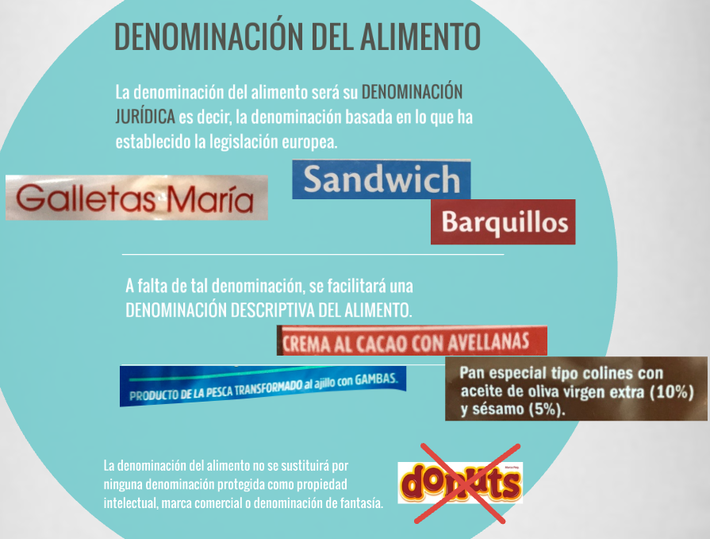

Slide 88
ARTÍCULO 17. DENOMINACIÓN DEL ALIMENTO:
El nombre del alimento será el legal, si no lo hay será el establecido por el uso y si este no existe será un nombre descriptivo.
El nombre del alimento no podrá ser sustituido por ningún nombre protegido como propiedad intelectual, marca o denominación de fantasía.
El ANEXO VI establece disposiciones respecto de la denominación y menciones que deben incluir:
La denominación incluirá o incluirá las condiciones físicas y tratamientos a los que haya sido sometido el alimento: pulverizado, ahumado, recongelado, liofilizado, descongelado, irradiado o tratado con radiaciones ionizantes.

Slide 89
Deberá de figurar en el mismo campo visual que la denominación del alimento ,la cantidad neta y el grado alcohólico, si procede .
Produtos acogidos a una DOP/IXP/ETG.-
Debe figurar el símbolo comunitario, que estará situado en el mismo campo visual que la denominación de venta.
No es obligatorio en bebidas espirituosas y en productos vitivinícolas.

Slide 90




Calidad diferenciada vinculada a un origen geográfico y Tradición.
Origen, Calidad y Tradición
Mismo campo visual que la denominación de venta.
DOP IGP ETG

Slide 91
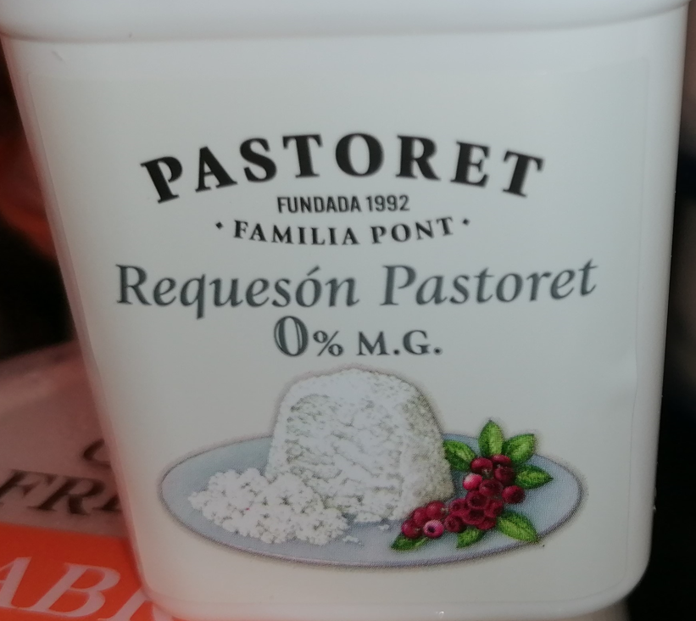


Slide 92
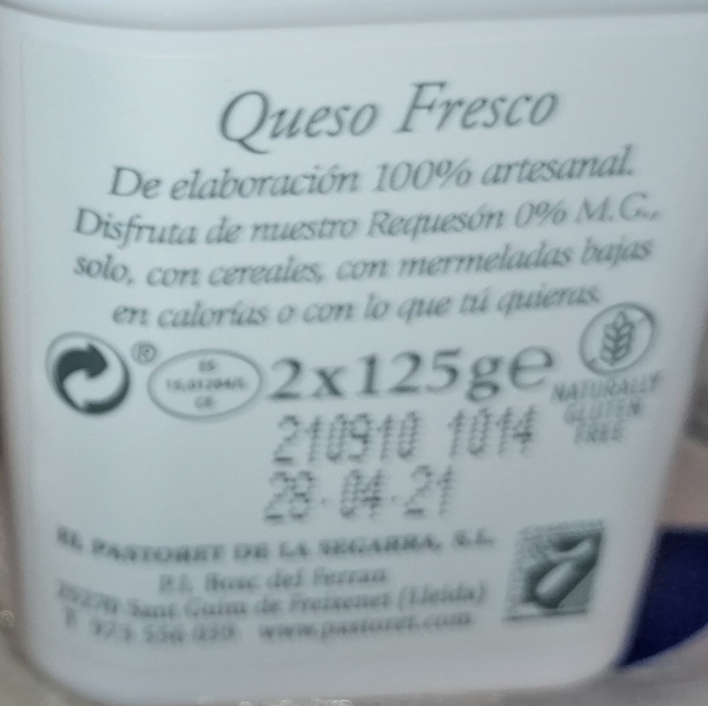



NO ES REQUESÓN

Slide 93
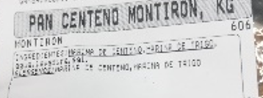
denominación de venta no es correcta.
En primer lugar, como este pan se ha elaborado con harina de 2 cereales, la denominación debe ser “Pan de …” seguido del nombre del cereal o cereales que el operador quiera destacar. A continuación de cada nombre de cereal se indicará el % que dicha harina representa, respecto al total de la harina incorporada al pan.
Además, como en la denominación de venta se destaca que es un pan elaborado con harina de centeno, se debe especificar el % de harina de centeno respecto del total del producto, en aplicación de las reglas QUID.

Slide 94

Denominación de fantasia
Denominación no conforme a normativa

Slide 95
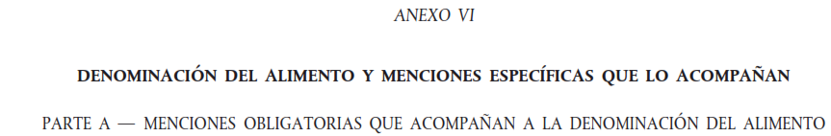
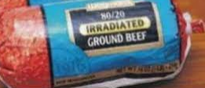


ADICIÓN DE AGUA SI ES + DEL 5% EN EL PESO DEL PRODUCTO ACABADO

Slide 96
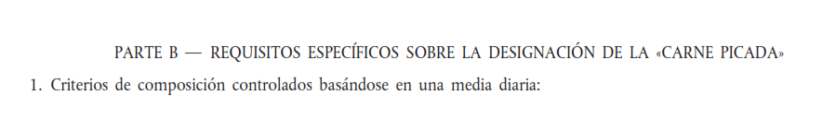
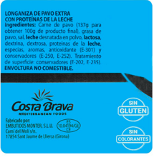

ANEXO VI PARTES B Y C

Slide 97
ARTÍCULO 18. LISTA DE INGREDIENTES Ingredientes: lista de todos los ingredientes expresados ​​en orden descendente Los ingredientes en forma de nanomateriales artificiales deben indicarse seguidos de la palabra "nano". La denominación específica de algunos ingredientes será la misma que la detallada para los alimentos en el anexo VI.
El anexo VII establece las normas técnicas para la expresión de los ingredientes:
• Agua añadida: no, si no > 5%(no aplicable a carne, preparados de carne, productos pesqueros no procesados ​​o moluscos bivalvos no procesados)
• Los ingredientes utilizados en forma concentrada o deshidratada y reconstituida se pueden expresar en peso antes de la concentración.
• Frutas, verduras y setas "en proporción variable"
• Ingredientes < 2%, pueden ir en diferente orden después de los demás ingredientes
• Aceites refinados de origen vegetal: "aceites vegetales" seguido de la indicación del origen vegetal específico

Slide 98
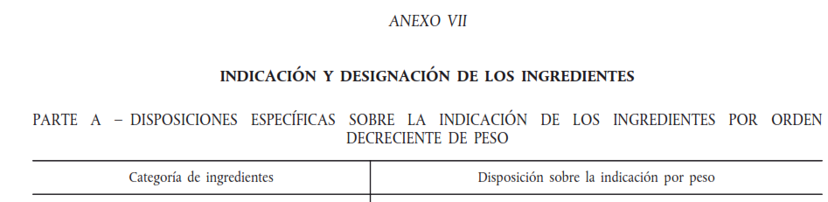

Slide 99
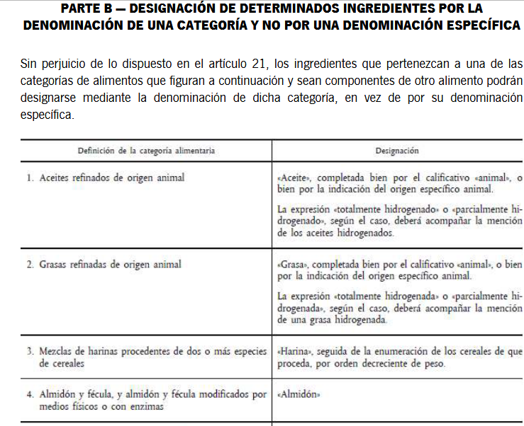

Slide 100
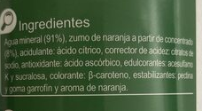

Slide 101
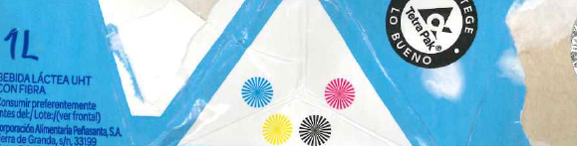

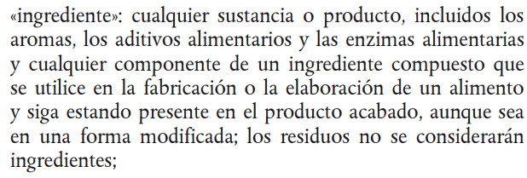
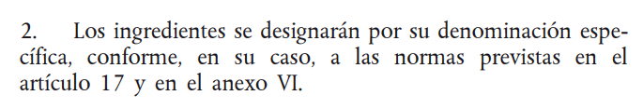
Para menciones obligatorias
FIBERSOL-2” , Dextrina de maíz - maltodextrina - Resistente 1 dextrina - Resistente 1 Maltodextrina - Fibra
soluble1 (de maíz)* - Fibra Soluble1 (Maltodextrina)* - Fibra Soluble1 (Dextrina resistente
“ FIBRULINE “, definido en su ficha como inulina de achicoria

Slide 102
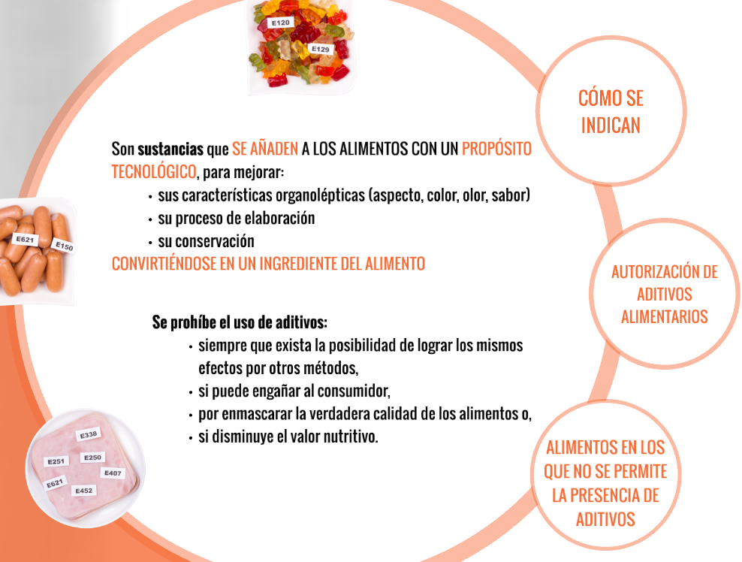
ADITIVOS

Slide 103
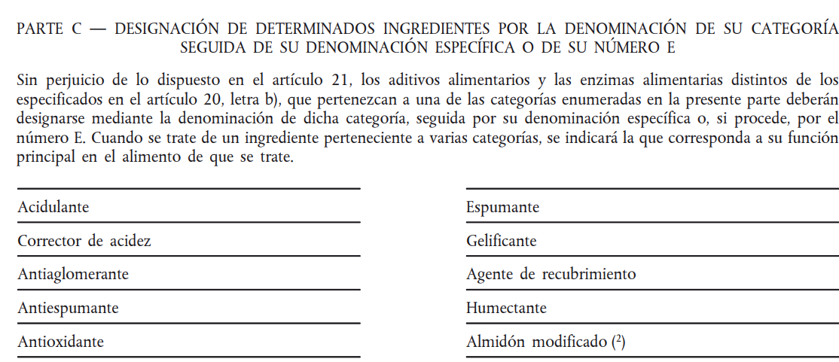

Slide 104
1. «Edulcorantes»: sustancias que se emplean para dar un sabor dulce a los alimentos o en edulcorantes de mesa.
2. «Colorantes»: sustancias que dan color a un alimento o le devuelven su color original; pueden ser componentes naturales de los alimentos y sustancias naturales que normalmente no se consumen como alimentos en sí mismas ni se emplean como ingredientes característicos de los alimentos. Se considerarán colorantes en el sentido del presente Reglamento los preparados obtenidos a partir de alimentos y otros materiales comestibles naturales de base mediante una extracción física, química, o física y química, conducente a la separación de los pigmentos respecto de los componentes nutritivos o aromáticos.
3. «Conservadores»: sustancias que prolongan la vida útil de los alimentos protegiéndolos del deterioro causado por microorganismos o que protegen del crecimiento de microorganismos patógenos.
4. «Antioxidantes»: sustancias que prolongan la vida útil de los alimentos protegiéndolos del deterioro causado por la oxidación, como el enranciamiento de las grasas y los cambios de color.
5. «Soportes»: sustancias empleadas para disolver, diluir, dispersar o modificar físicamente de otra manera un aditivo alimentario, un aromatizante, una enzima alimentaria o un nutriente u otra sustancia añadidos a un alimento con fines nutricionales o fisiológicos sin alterar su función (y sin tener por sí mismas ningún efecto tecnológico), a fin de facilitar su manipulación, aplicación o uso.
6. «Acidulantes»: sustancias que incrementan la acidez de un producto alimenticio o le confieren un sabor ácido, o ambas cosas.
7. «Correctores de la acidez»: sustancias que alteran o controlan la acidez o alcalinidad de un producto alimenticio.
8. «Antiaglomerantes»: sustancias que reducen la tendencia de las partículas de un producto alimenticio a adherirse unas a otras.
9. «Antiespumantes»: sustancias que impiden o reducen la formación de espuma.
10. «Agentes de carga»: sustancias que aumentan el volumen de un producto alimenticio sin contribuir significativamente a su valor energético disponible.
11. «Emulgentes»: sustancias que hacen posible la formación o el mantenimiento de una mezcla homogénea de dos o más fases no miscibles, como el aceite y el agua, en un producto alimenticio.

Slide 105
15. «Espumantes»: sustancias que hacen posible formar una dispersión homogénea de una fase gaseosa en un producto alimenticio líquido o sólido.
16. «Gelificantes»: sustancias que dan textura a un producto alimenticio mediante la formación de un gel.
17. «Agentes de recubrimiento» (incluidos los lubricantes): sustancias que, cuando se aplican en la superficie exterior de un producto alimenticio, confieren a este un aspecto brillante o lo revisten con una capa protectora.
18. «Humectantes»: sustancias que impiden la desecación de los alimentos contrarrestando el efecto de una atmósfera con un grado bajo de humedad, o que favorecen la disolución de un polvo en un medio acuoso.
19. «Almidones modificados»: sustancias obtenidas por uno o más tratamientos químicos de almidones comestibles, que pueden haber sufrido un tratamiento físico o enzimático y ser diluidas o blanqueadas con ácidos o bases.
20. «Gases de envasado»: gases, distintos del aire, introducidos en un recipiente antes o después de colocar en él un producto alimenticio, o mientras se coloca.
21. «Gases propelentes»: gases diferentes del aire que expulsan un producto alimenticio de un recipiente.
22. «Gasificantes»: sustancias o combinaciones de sustancias que liberan gas y, de esa manera, aumentan el volumen de una masa.
23. «Secuestrantes»: sustancias que forman complejos químicos con iones metálicos
24. «Estabilizantes»: sustancias que posibilitan el mantenimiento del estado físico-químico de un producto alimenticio; incluyen las sustancias que permiten el mantenimiento de una dispersión homogénea de dos o más sustancias no miscibles en un producto alimenticio, las que estabilizan, retienen o intensifican el color de un producto alimenticio y las que incrementan la capacidad de enlace de los alimentos, en especial el entrecruzamiento de las proteínas, que permite unir trozos de alimento para formar un alimento reconstituido.
25. «Espesantes»: sustancias que aumentan la viscosidad de un alimento.
26. «Agentes de tratamiento de las harinas»: sustancias, distintas de los emulgentes, que se añaden a la harina o a la masa para mejorar su calidad de cocción.
27. «Potenciadores del contraste»: sustancias que, al ser aplicadas a la superficie exterior de frutas o verduras tras la despigmentación de determinadas partes (por ejemplo, mediante láser), ayudan a distinguir estas partes del resto de la superficie al aplicar color a raíz de su interacción con determinados componentes de la epidermis.

Slide 106

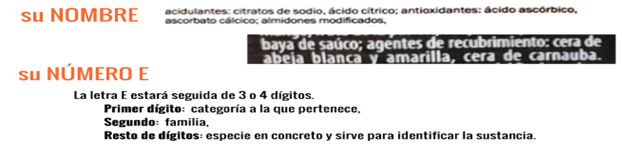
Fuente: Comisión Europea (http://europa.eu/rapid/press-release_MEMO-11-783_es.htm?locale=en)

Slide 107
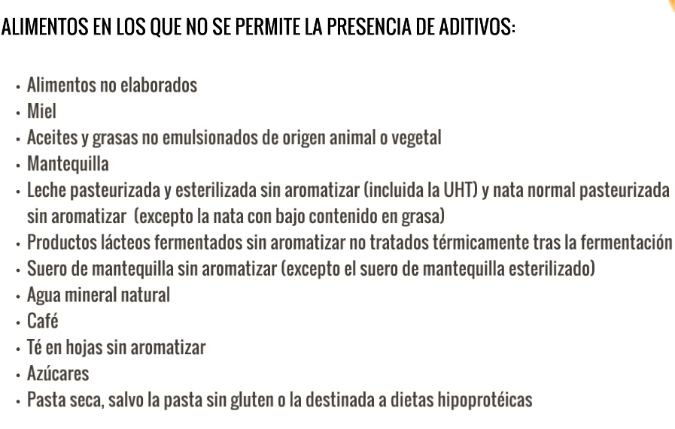
La leche UHT de vaca pueden llevar fosfatos y citrato de sodio- cabra UHT)

Slide 108
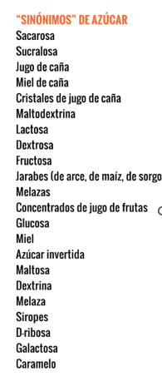
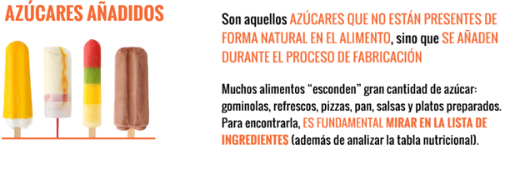
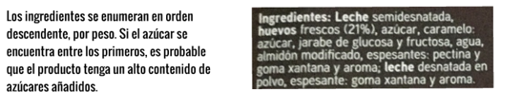

Slide 109
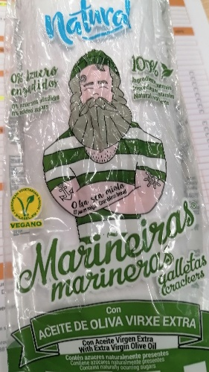

Al utilizar como ingrediente “extracto de malta de cebada”, independientemente de que se utilice como coadyuvante, se están añadiendo azucares (monosacáridos:fructosa y glucosa y disacáridos:sacarosa y maltosa) que forman parte del extracto de malta ,aparte de que este tiene propiedades edulcorantes.
Por lo tanto, no se puede hacer uso de la declaración “0% Azucares “

Slide 110
ARTÍCULO 19. OMISIÓN DE LA LISTA DE INGREDIENTES:
No se requiere una lista de ingredientes:
a) Frutas y verduras (incluidas las patatas) que no estén peladas, cortadas...
b) agua carbónicas
c) vinagres de fermentación
d) Queso, mantequilla, leche, nata a los que no se les ha añadido ningún otro ingrediente aparte de los productos lácteos o en el caso de los quesos que no son frescos o fundidos la sal necesaria para su fabricación
- Con el mismo nombre que el ingrediente.
- Que el nombre permita identificar el ingrediente

Slide 111



Slide 112

Art. 20 Omisión de componentes en la lista de ingredientes

Slide 113
ARTÍCULO 21.
ETIQUETADO DE ALÉRGENOS: Indicaciones de alérgenos en el etiquetado:
~ Se indicarán en la Lista de Ingredientes, en orden descendente de su contenido con una clara referencia a la sustancia, tal y como se muestra en el Anexo II
~ Se destacarán por el tipo de letra, el estilo o el carácter.
~ Si no existe una lista de ingredientes, se indicarán utilizando el término "contiene" seguido del nombre de la sustancia o producto, como se muestra en el Anexo II
~ No será necesario indicar el alérgeno cuando el nombre del alimento haga referencia claramente a la sustancia o producto de que se trate
Comunicación de la Comisión de Alérgenos (2017/C 428/01): "27. (...), no es posible repetir voluntariamente la información sobre alergenos aparte de la lista de ingredientes, ni utilizar un palabra "contiene" seguida del nombre de la sustancia o de los productos del anexo II, ni utilizar símbolos ni cuadros de texto..."

Slide 114


Slide 115


Slide 116


Slide 117


Slide 118



Slide 119
ARTÍCULO 22. INDICACIÓN CUANTITATIVA DE LOS INGREDIENTES:
Será necesario indicar la cantidad de un ingrediente cuando:
• Aparece en el nombre del alimento.
• Destacar a través de palabras, imágenes o representaciones gráficas.
• Ser imprescindible para definir un alimento.
ANEXO VIII No será necesaria la indicación cuantitativa cuando:
• Indicar el peso neto drenado de un sólido en un líquido de cobertura
• Cuando la cantidad debe figurar en el etiquetado de acuerdo con lo dispuesto en la Unión (Aceites R (UE) 29/2012 art.6)
• Cuando se utiliza en dosis bajas con fines aromatizantes La indicación de la cantidad de un ingrediente o de una categoría de ingredientes se indicará en el porcentaje correspondiente y será:
• En la denominación del alimento,
• Al lado de la denominación o
• En la lista de ingredientes en relación con dicho ingrediente

Slide 120


Slide 121



Slide 122



Slide 123



Slide 124
ARTÍCULO 23. CANTIDAD NETA:
Se expresará en unidades de masa o volumen.
ANEXO IX :
La indicación del peso neto no será exacta cuando se trate de alimentos:
• sujetos a una pérdida considerable de masa o volumen y vendidos por unidades o que se pesen ​​delante del comprador.
• cuyo importe neto sea inferior a 5 gr o 5ml .
• que normalmente se venden por unidades , y se pueden ver o están indicados en la etiqueta .
- Cuando un producto alimenticio sólido esté presente en un líquido de cobertura, se indicará el peso neto escurrido.
-Cuando hubiera sido glaseado, el peso neto no incluirá el del glaseado.

Slide 125




Rociar individualmente con agua potable la superficie del producto, bloqueando así́ los efectos de la oxidación y la deshidratación.

Slide 126


Slide 127




Slide 128



Slide 129


Slide 130
No requieren indicación de fecha de duración mínima:
• Frutas y hortalizas frescas, sin pelar, cortar o tratamientos similares
• Vinos, vinos de licor, vinos espumosos, vinos aromatizados y productos similares .
• Bebidas con graduación >10°/vol
• Vinagres, sal de cocina, azúcares en estado sólido.
• Productos Panaderia y reposteria que se consumen en 24 horas.

Slide 131


Slide 132


Slide 133


Slide 134


Slide 135








Slide 136






ARTÍCULO 26.
PAIS DE ORIGEN O LUGAR DE PROCEDENCIA:
Esta indicación será obligatoria cuando:
• La omisión puede llevar a error
• Cerdo, ovino, caprino, vacuno y aves• Leche
Se deberá explicar el origen del producto y su ingrediente principal, cuando sean diferente.

Slide 137


Decreto 124/2010, de 15 de julio, por el que se regulan las menciones relativas al origen o procedencia gallega en el etiquetado, presentación y publicidad de los productos alimentarios.

Slide 138



Slide 139

Origen no vàlido

Slide 140


Slide 141


Slide 142



Slide 143


Slide 144
ARTÍCULO 30.-31 INFORMACIÓN NUTRICIONAL.
CONTENIDO
La información nutricional obligatoria incluirá:
el valor energético y
b) Las cantidades de grasas, ácidos grasos saturados, hidratos de carbono, azúcares, proteínas y sal.
Podrá incluirse una indicación, junto a la información. nutricional, destacando que el contenido de sal proviene exclusivamente del sodio presente naturalmente en el alimento, cuando corresponda.
Las cifras declaradas de nutrientes deberán ser valores medios obtenidos de:
•Análisis de los alimentos realizado por el fabricante.
• Calculado a partir de los coeficientes promedio o valores efectivos de los ingredientes.
• Datos generalmente establecidos y aceptados

Slide 145

El contenido de la información nutricional obligatoria podrá completarse con la indicación de una o varias de las siguientes sustancias:
a) Ácidos grasos monoinsaturados
Ácidos grasos poliinsaturados
c) Polialcoholes
d) almidón
e) Fibra dietética
f) Cualquier vitamina o mineral del punto 1, parte A del anexo XIII, en cantidades significativas, según lo establecido en dicho anexo

Slide 146


Slide 147


Slide 148


Slide 150


Slide 151
Veamos algunos ejemplos:
 1 g de hidratos de carbono aporta 4 kcal (17 KJ).
 1 g de proteínas aporta 4 kcal (17 KJ).
 1 g de grasa aporta 9 kcal (37 KJ).
 1 g de alcohol aporta 7 kcal (29 KJ).
Una cucharada sopera de aceite contiene 10 g aproximadamente, por tanto aporta:
10 g x 9 kcal = 90 kcal.
Si un alimento contiene 30 g de grasas, esto quiere decir que en 100 g nos está aportando en forma de grasas 270 kcal (30 g x 9 kcal = 270 kcal).
Una manzana aporta unos 12 g de hidratos de carbono, por lo que 100 g de manzana nos aportarán 12 g x 4 kcal= 48 kcal
1 Kcal = 4,18 KJ

Slide 152
ARTÍCULO 32. EXPRESIÓN POR 100Gr/100 ml
La expresión del valor energético y de la cantidad de nutrientes se hará siempre en l00 gr o l00ml, y podrá hacerse como porcentaje de las ingestas de referencia de la parte B del anexo XI 11: “Ingesta de referencia de un adulto medio (8400kJ/2000kcal )
Cuando si se facilita información sobre vitaminas y minerales, se hará por 100gr o 100 ml y también como porcentaje de la ingesta de referencia.
ARTÍCULO 33. EXPRESIÓN POR PORCIÓN/UNIDAD DE CONSUMO Además de las expresiones indicadas, también podrán hacerse por porción o unidad de consumo.
ARTÍCULO 34. PRESENTACIÓN
La información nutricional obligatoria o la complementada obligatoria, estará en el mismo campo visual.
En forma tabla, si el espacio lo permite.

Slide 153


Slide 154


Correcta Incorrecta

Slide 155
MÁRGENES DE TOLERANCIA ADMISIBLES DE LOS VALORES DECLARADOS EN LA ETIQUETA
TOLERANCIAS: diferencias aceptables entre los valores declarados en en la etiqueta y los determinados en los controles oficiales.
No siempre es posible que el producto contenga los niveles exactos de nutrientes declarados (variaciones naturales o en la producción y durante el almacenado, empleo de valores medios…)
PERO es importante que la desviación no supere ciertos límites ya que se podría llegar a incurrir en engaño al consumidor.
Documento de orientación para las autoridades competentes en materia de control de cumplimiento de la legislación de la UE respecto al establecimiento de tolerancias para los valores nutricionales declarados en la etiqueta. Esta información no tiene valor jurídico formal. En caso de litigio, la responsabilidad última de la interpretación de la ley recae en el Tribunal de Justicia de la UE.

Slide 156

TABLAS DE MÁRGENES DE TOLERANCIA
Los valores nutricionales declarados en la etiqueta no deben situarse en uno de los extremos de un determinado umbral de tolerancia.
Nutrientes cuya ingesta desean reducir generalmente los consumidores (como grasas, azúcares y sal/sodio): los valores declarados no deben fijarse en el margen de tolerancia más bajo, sino que el valor declarado deberá ser el superior del valor medido o calculado.
Nutrientes que suelen interesar a los consumidores en los niveles más altos: los valores declarados no deben fijarse en el margen de tolerancia más alto, sino que el valor declarado deberá ser el inferior del valor medido o calculado.

Slide 157


Slide 158

REGLAS DE REDONDEO DE LOS VALORES DE NUTRIENTES DECLARADOS EN LA ETIQUETA

Slide 159
Si en la etiqueta del alimento se declara un valor de proteínas de 12 g (sin hacer declaraciones respecto del contenido de proteínas):
La tolerancia, según la tabla , sería 20 %.
Los límites de tolerancia inferior y superior de los valores que podrían redondearse al valor declarado, según la tabla serían 11,5 g y 12,4 g.
El límite superior de tolerancia sería 12,4 g. más un 20 %, es decir, un total de 14,88 g, redondeado a 15 g.
Si analizando el producto se detecta una cantidad de 15 g, se consideraría que se encuentra dentro de la tolerancia, lo que no sería el caso de detectar un valor de 16 g.

Slide 160


Slide 161
SI UN ALIMENTO NO LLEVA ETIQUETADO NUTRICIONAL ¿SIGNIFICA QUE ESTÁ MAL ETIQUETADO?

Slide 162


Slide 163
Menciones nutricionales y saludables
Reglamento (CE) 1924/2006, relativo a las declaraciones nutricionales y de propiedades saludables en los alimentos
Sin aporte energético
Fuente de Vitamina D
Bajo contenido de sodio
La vitamina D contribuye al mantenimiento de los huesos en condiciones normales.
El selenio contribuye a la protección de las células frente al daño oxidativo.
El chicle sin azúcar ayuda a reducir la desmineralización dental. La desmineralización dental es un factor de riesgo en el desarrollo de la caries dental.
El calcio y la vitamina D son necesarios para el crecimiento y el desarrollo normales de los huesos en los niños

Slide 164


Slide 165
Información nutricional en el etiquetado:
Será obligatorio el etiquetado nutricional de los productos
sobre los que se efectúe una declaración nutricional y/o una
declaración de propiedades saludables.
Cuando la declaración nutricional o la declaración de
propiedades saludables mencionen sustancias que no figuren en el etiquetado nutricional, deberá indicarse su cantidad en el mismo campo de visión que el etiquetado nutricional. (Caso Omega 3)

Slide 166
No deberán:
- Ser falsas, ambiguas o engañosas.
-Dar lugar a dudas sobre la seguridad y/o la adecuación
nutricional de otros alimentos.
-Afirmar, sugerir o dar a entender que una dieta
equilibrada y variada no puede proporcionar cantidades
adecuadas de nutrientes en general.
-Alentar el consumo excesivo de un alimento.
-Referirse a cambios en las funciones corporales que
pudieran crear alarma en el consumidor o explotar su miedo.

Slide 167











Están permitidas 3 tipos de declaraciones nutricionales relativas al contenido del valor energético:
► “Bajo valor energético” o equivalentes como “Bajo en calorías”, “Con pocas calorías”,
► “Sin aporte energético” o equivalentes como “Sin calorías” , “Cero calorías”, etc.
► “Valor energético reducido” o equivalentes como “Con menos calorías”, etc.
etc.
Las condiciones para poder declarar estas propiedades en un alimento son:
No aportar más de 40 Kcal por 100 g si el alimento es sólido, ni más de 20 Kcal por 100 ml si es líquido. Los edulcorantes de mesa no aportarán más de 4 kcal/porción (con propiedad edulcorante similar a 6 g de sacarosa)
No aportar más de 4 Kcal por 100 ml. Los edulcorantes de mesa no aportarán más de 0,4 kcal/porción (con propiedad edulcorante similar a 6 g de sacarosa)

Slide 168











Están permitidas 2 tipos de declaraciones nutricionales relativas al contenido en grasa:
► “Bajo contenido en grasa” o equivalentes como “Bajo en grasa”, “con poca grasa, etc
► “Sin grasa” o equivalentes como “Cero grasa” , “0% grasa”, “Libre de grasa”, etc
Las condiciones para poder declarar estas propiedades en un alimento son:
No contener más de 3 g de grasa por 100 g de producto si es sólido, ni más de 1,5 g por cada 100 ml si es líquido. Para la leche semidesnatada no más de 1,8 g por 100 ml.
No contener más de 0,5 g de grasa por 100 g de producto si es sólido o por cada 100 ml si es líquido

Slide 169













Están permitidas 3 tipos de declaraciones nutricionales relativas al contenido en grasas insaturadas:
►“Alto contenido en grasas monoinsaturadas” o equivalentes como “Rico en grasas monoinsaturadas”, etc
►“Alto contenido en grasas poliinsaturadas” o equivalentes como “Rico en grasas poliinsaturadas”, etc.
► “Alto contenido en grasas insaturadas” o equivalentes como “Rico en grasas insaturadas”,
etc.
Las condiciones para poder declarar esta propiedad en un alimento son:
Al menos un 45% de los ácidos grasos del producto deben proceder de grasas monoinsaturadas y éstas deben aportar más del 20% de las calorías del producto.
Al menos un 45% de los ácidos grasos del producto deben proceder de grasas poliinsaturadas y éstas deben aportar más del 20% de las calorías del producto.

Slide 170











Están permitidas 4 tipos de declaraciones nutricionales relativas al contenido en sodio o sal:
► “Bajo contenido de sodio/sal” o equivalentes como “Bajo en sal”, “Con poca sal”, etc
► “Muy bajo contenido de sodio/sal” o equivalentes como “Muy baja en sodio/sal” , etc
► “Sin sodio o sin sal” o equivalentes como “0% sal”, etc.
► “Sin sodio o sin sal añadida” o equivalentes como “0% sal añadida”, etc.
► “Contenido reducido en sodio/sal” o equivalentes como “con menos sal”, etc.
Las condiciones para poder declarar estas propiedades en un alimento son:
No contener más de 0,12 g de sodio o 0,3 g
de sal por 100 g o 100 ml de producto.
No contener más de 0,04 g de sodio o 0,1 g de
sal por 100 g o 100 ml de producto.

Slide 171







Las condiciones para poder declarar estas propiedades en un alimento son:
No añadir azúcares, es decir, ningún monosacárido ni disacárido ni ningún alimento con propiedades
endulzantes. Si los azúcares están en el alimento de forma natural debe figurar la frase “Contiene
azúcares naturalmente presentes”.

Slide 172











Las condiciones para poder declarar estas propiedades en un alimento son:
No contener más de 0,12 g de sodio o 0,3 g de sal por 100 g o 100 ml de producto y no se le ha añadido sodio o sal, ni ingrediente alguno con sodio o sal añadidos.
No contener más de 0,005 g de sodio o 0,0125 g de sal por 100 g o 100 ml de producto.

Slide 173











Están permitidas 2 tipos de declaraciones nutricionales relativas al contenido en vitaminas y minerales. Siempre debe indicarse el nombre de la vitamina o del mineral que se trate:
►“Fuente de vitamina/s y/o mineral/es” o equivalentes como “Con Vitamina C”, “Con Hierro”, etc
►“Alto contenido en vitamina/s y/o mineral/es” o equivalentes como “Gran contenido en Vitamina
D”, “Gran contenido en Calcio” , etc.
Las condiciones para poder declarar estas propiedades en un alimento son:
Al menos la cantidad significativa de vitaminas y minerales, que es el 15% del Valor de Referencia del Nutriente (VRN) si el alimento es sólido o el 7,5% si el alimento es líquido.
Al menos 2 veces la cantidad significativa de vitaminas y minerales, que es el 30% del Valor de Referencia del Nutriente (VRN) si el alimento es sólido o el 15% si el alimento es líquido.

Slide 174





Se permiten declarar que un alimento tiene un nutriente o una sustancia para los que el Reglamento 1924/2006 no
establezca condiciones específicas:
►“Contiene…” o equivalentes como “Con…”, “Tiene” , etc.
Las condiciones para poder declarar estas propiedades en un alimento son:
Todas las previstas en el Reglamento 1924/2006 y en particular el Artículo 5.
Para vitaminas y minerales las previstas en “Fuente de vitaminas” y “Fuente de minerales”

Slide 175







Este producto ha reducido casi a la mitad el contenido en grasas saturadas respecto a un producto similar.
Las condiciones para poder declarar esta propiedad en un alimento son:
La suma de ácidos grasos saturados y ácidos grasos trans en el producto es como mínimo, un 30% inferior a la de un producto similar, y la suma de ácidos grasos trans es igual o inferior al de un producto similar.

Slide 176









Este producto ha reducido un 30% el contenido en calorías respecto a un producto similar al rebajar un 40 % su contenido en azúcares.
Las condiciones para poder declarar estas propiedades en un alimento son:
El aporte energético del producto objeto de la declaración es igual o inferior al de un producto similar

Slide 177






Este producto ha reducido un 35 % el contenido en sal respecto a un producto similar.
Las condiciones para poder declarar estas propiedades en un alimento son:
Se ha disminuido al menos un 25% del contenido en sodio o su valor equivalente en sal en comparación con un producto similar.

Slide 178
Declaraciones saludables. Tipos
Declaraciones de propiedades saludables distintas de las
relativas a la reducción del riesgo de enfermedad y al desarrollo y la salud de los niños .(La vitamina D contribuye al mantenimiento de los huesos en condiciones normales. El selenio contribuye a la protección de las células frente al daño oxidativo).
Declaraciones de reducción del riesgo de enfermedad (El chicle sin azúcar ayuda a reducir la desmineralización dental. La desmineralización dental es un factor de riesgo en el desarrollo de la caries dental).
Declaraciones relativas al desarrollo y la salud de los niños.
(El calcio y la vitamina D son necesarios para el crecimiento y el desarrollo normales de los huesos en los niños).

Slide 179
. Asegurar que la redacción adaptada tiene el mismo significado para el consumidor que la autorizada.
El texto adaptado debe significar lo mismo para un consumidor que la declaración autorizada en el registro.
La declaración no debe hacerse "más fuerte" que la declaración autorizada.
Es importante que la redacción de la declaración de salud no esté adaptada a una declaración medicinal.
También es importante que la declaración no se presente de forma que sea engañosa

Slide 180

https://www.aesan.gob.es/AECOSAN/web/seguridad_alimentaria/detalle/buscador_declaraciones.htm

Slide 181


Slide 182


Slide 183


Slide 184



Slide 185




Slide 186





Las declaraciones
Utilizadas no deben
Hacerse “mas fuertes”
Que las autorizadas!

Slide 187



FUENTE DE [NOMBRE DE LAS VITAMINAS] Y/O [NOMBRE DE LOS MINERALES] Solamente podrá declararse que un alimento es una fuente de vitaminas y/o minerales, así como efectuarse cualquier otra declaración que pueda tener el mismo significado para el consumidor, si el producto contiene como mínimo una cantidad significativa tal como se define en el Anexo de la Directiva 90/496/CEE o una cantidad establecida por las excepciones concedidas en virtud del artículo 6 del Reglamento (CE) no 1925/2006 del Parlamento Europeo y del Consejo, de 20 de diciembre de 2006, [sobre la adición de vitaminas, minerales y otras determinadas sustancias a los alimentos

Slide 188


Slide 189




“aceite de oliva ” que utiliza, representa una cantidad de aprox 0,5 cc. en 1 litro de producto. Si consideramos la ingesta de un vaso de ésta bebida láctea como referencia, estaríamos ingiriendo unos 0,13 cc del aceite de oliva

Slide 190


Slide 191
NORMA GENERAL RELATIVA A LA INFORMACIÓN ALIMENTOS DE ALIMENTOS QUE SE PRESENTAN SIN ENVASAR
Real Decreto 126/2015, de 27 de febrero, por el que se aprueba la norma general relativa a la información nutricional de los alimentos que se presentan sin envasar para la venta al consumidor final y a las comunidades, de los alimentos envasados ​​en los lugares de venta a petición del comprador, y los envasados ​​por los titulares del comercio al por menor.

Slide 192
ARTÍCULO 4. REQUISITOS DEL INF. ALIMENTACIÓN OBLIGATORIA
La información de los alimentos que se presentan sin envase para su venta al consumidor final, incluye al menos:
a) La denominación del alimento
b) La indicación de los alérgenos
c) La indicación de un ingrediente o de una categoría de ingredientes, de acuerdo con lo establecido en el artículo 22 del Reglamento (UE) 1169/2011
d) El grado alcohólico en bebidas con graduación > 1,2°/vol
ARTÍCULO 6. PRESENTACIÓN DE LA INFORMACIÓN OBLIGATORIA
La información alimentaria obligatoria estará disponible y de fácilmente accesible.
Estará presentada en etiquetas sobre el alimento o rotulada junto a dicho alimento.

Slide 193
GRACIAS POR LA ATENCIÓN

Slide 194

GUÍA
DA
VENDA
DIRECTA
DOS
PRODUTOS
PRIMARIOS

Slide 195

O DÍA 20 DE OUTUBRO DE 2014 ENTROU
EN VIGOR O DECRETO POLO QUE SE
REGULAN EN GALICIA AS CONDICIÓNS
DE VENDA DIRECTA DOS PRODUTOS
PRIMARIOS DESDE AS EXPLOTACIÓNS AO
CONSUMIDOR FINAL
DECRETO 125/2014, do 4 de setembro, polo que se regula en Galicia a venda
directa dos produtos primarios desde as explotacións á persoa consumidora final
DOG Núm. 186 Martes, 30 de setembro de 2014

Slide 196

QUEN PODE ACOLLERSE A ESTE SISTEMA?
Calquera persoa titular dunha explotación agraria inscrita no Rexistro de Explotacións Agrarias de Galicia (REAGA) que o solicite, ou calquera persoa que aínda non estando no REAGA solicite a alta neste rexistro.

Slide 197






QUE PRODUTOS?
MEL POLE
PROPOLE
XALEA REAL
OVOS
LEGUMES HORTALIZAS
PRODUTOS
PRIMARIOS
COGOMELOS
(de acordo co
Decreto 30/2009)
CEREAIS
FROITOS E FROITAS SILVESTRES

Slide 198
ONDE SE PODEN VENDER?
DIRECTAMENTE NA SÚA EXPLOTACIÓN (VENDA IN SITU)
MERCADOS LOCAIS
ESTABLECEMENTOS DE VENDA POLO MIÚDO (FROITERÍAS E TENDAS)

Slide 199
QUE TEN QUE FACER PARA ACOLLERSE Á
VENDA DIRECTA DE PRODUTOS PRIMARIOS
DO PRODUTOR Á PERSOA CONSUMIDORA
FINAL?
En primeiro lugar proceder a comunicar a alta na Sección de
Explotacións acollidas á Sección de venda directa (SEVEDI).
Esta comunicación a realizará presentando o Anexo I
(procedemento MR237C) que acompaña o Decreto 125/2014.

Slide 200
ONDE PRESENTA O IMPRESO DE ALTA?
Na Oficina Agraria Comarcal máis próxima a súa explotación onde lle asesorarán sobre o funcionamento desta actividade.
Tamén pode presentala en calquera oficina de rexistro da Xunta de
Galicia ou calquera outro rexistro público

Slide 201
PÓDENSE VENDER OS PRODUTOS DUNHA EXPLOTACIÓN A UN INTERMEDIARIO OU ALMACENISTA?
A venda da produción dunha explotación a outra persoa que non é o consumidor final é unha operación comercial, non se considera venda directa e polo tanto non entra no ámbito deste Decreto (a excepción é a venda ao comercio minorista).

Slide 202
VENDA DE OVOS
PODE O PRODUTOR VENDER OVOS A UN ESTABLECEMENTO DE VENDA POLO MIÚDO?
NON. A normativa de comercialización de ovos permite a venda directa destes só en mercados locais ou na propia explotación.
Os ovos que se vendan en establecementos polo miúdo deben
proceder de centros de embalaxe autorizados.

Slide 203
REXISTRO DO VENDEDOR
O PRODUTOR QUE REALIZA VENDA DIRECTA TEN QUE LEVAR ALGÚN REXISTRO?
SI. Unicamente terá que anotar o produto que vende, a cantidade e a data e o lugar de venda. No caso de vendas a establecementos polo miúdo, anotarase a identidade do establecemento

Slide 204
PRESENTACIÓN DOS PRODUTOS
EN QUE FORMATOS PODO VENDER O MEU
PRODUTO?
A GRANEL
ENVASADOS
Soamente o mel, o pole, a própole e a xelea real deben
comercializarse obrigatoriamente envasados.

Slide 205
PRESENTACIÓN DOS PRODUTOS
CANDO É OBRIGATORIO ETIQUETAR O
PRODUTO?
Cando o produto se presente envasado debe ser etiquetado.
Nos produtos a granel, non é obrigatorio etiquetar. Neste caso a
información pódese facilitar por distintos medios: un rótulo ou
cartel (venda en mercados locais), información no documento
comercial (en venda a tendas), e mesmo de xeito oral cando
sexa a venda na propia explotación.

Slide 206
PRESENTACIÓN DOS PRODUTOS
ETIQUETADO
CADRO RESUMO
MODALIDADE VENDA PRESENTACION OBRIGAS
Envasados Etiquetados
A granel Información oral
Envasados Etiquetados
Mercado local
A granel Información alimentaria en rótulo ou cartel.
“In situ”
Envasados Etiquetados
A establecementos venda Poden indicarse os datos no documento
^{polo miúdo (non ovos)} A granel comercial que se entregue ao establecemento
consumidor.
de venda e este deberá trasladalos ao

Slide 207
INFORMACIÓN ALIMENTARIA
QUE INFORMACIÓN ALIMENTARIA SE DEBE
FACILITAR?
- Para os produtos envasados e etiquetados:
▪ Denominación de venda (nome do produto)
▪ Cantidade neta
▪ Data de consumo preferente (excepto froitas, hortalizas e cogomelos)
▪ Identificación do produtor (nome, enderezo e nº de REAGA)
▪ Lote.
- Nos produtos a granel
▪ Denominación de venda
▪ Na venda en mercados locais tamén a identificación do produtor
(nome, enderezo e nº de REAGA)
Xunto con estas indicacións deberán figurar os datos relativos ao prezo, de
acordo coa normativa específica de consumo

